Slide 1
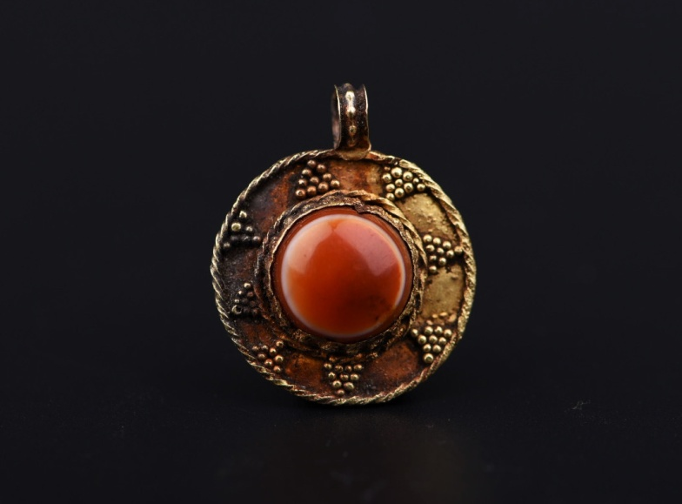
编号： 2021040901
名称： 嵌眼纹玛瑙板珠黄金垂饰
规格： 24*19.5*5.5mm，1.86g
年代： ca. 300BC.-200AD.
文化： 铁器时代早期
分布出处： 中亚
备注： 中心为一枚平凸圆形玛瑙板珠，红色至棕红色，表面由天然白色缠丝纹理围成的眼纹，打磨痕迹清晰，为铁器时代早期的典型珠饰；被镶嵌于一枚金质垂饰正中，垂饰呈圆盘状，正面为以螺旋金线围成的双层同心圆，层间填充以金炸珠组成的三角形纹饰，中心为圆形镶口，与眼纹板珠的贴合度好，但金质部分的年份可能略晚于板珠的制作年代，金饰带有希腊化痕迹，成品年代不早于公元前3世纪。

Slide 2
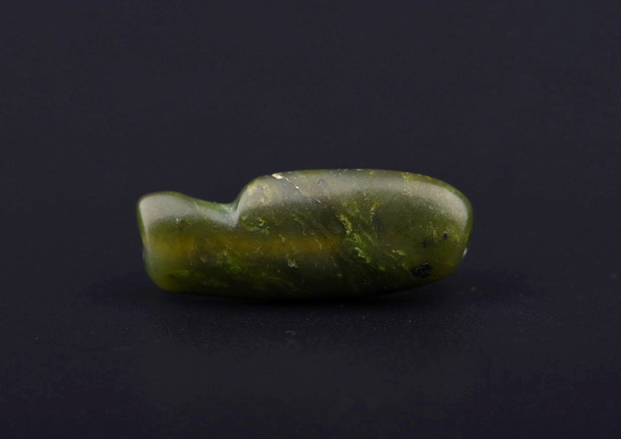
编号： 2021040902
名称： 绿色叶蜡石质护身符
规格： 24.5*9.5*5mm
年代： ca.400BC.-400AD.
文化： 铁器时代早期
分布出处： 泰国
备注： 绿色叶蜡石质护身符，质地软，色呈翠绿，一侧端口有切槽，应为肖形动物类护身符，可能是大象或鱼，对向钻孔，孔径大、壁薄，表面使用痕迹明显，为东南亚铁器时代早期典型作品。

Slide 3
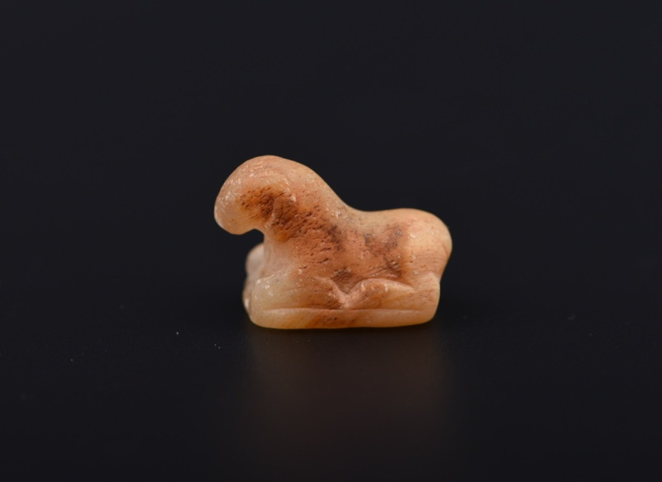
编号： 2021040903
名称： 微雕大角羊形方解石质印章珠
规格： 21*14.8*10mm
年代： ca. 900BC.-100AD.
文化： 腓尼基或卡塔班帝国
分布出处： 阿拉伯半岛南部
备注： 方解石质印章珠，极为罕见的肖形钮印章，印钮为一只俯卧的大角羊（Ram），生动形象，印面呈矩形，竖向凹雕复杂的神话人物，印面下方为一只俯卧的牛、羊类坐骑兽，其背上是一位神话人物，人物头戴高冠、上身着束腰衫，下身单腿跪踞，双臂向上伸展，左右手中各倒持一只动物，人物头上有一枚新月形徽记，形象与希腊神话中的动物之主相似；印章自羊头尾方向钻孔，保存状态极好，表面有金属沁染，保存完整，十分难得。

Slide 4
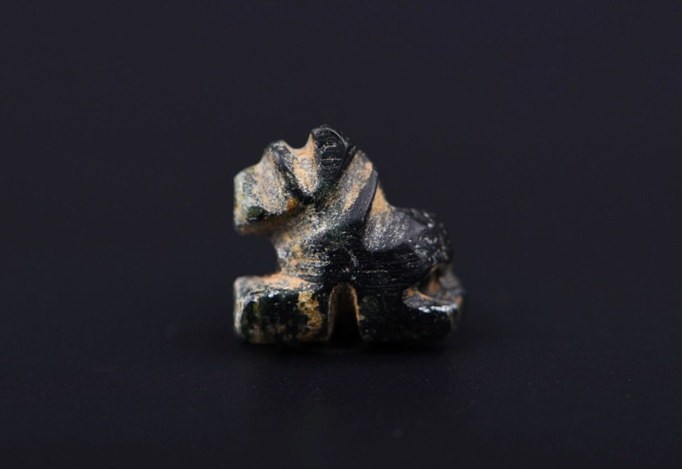
编号： 2021040904
名称： 微雕狮虎形石质护身符
规格： 14.5*14*9mm
年代： ca. 500-100BC.
文化： 犍陀罗文化
分布出处： 巴基斯坦
备注： 肖形动物护身符，形象为狮虎类猛兽，叶蜡石质，墨绿色，构图抽象，用简单的砣工刀法切削出猫科动物的轮廓，头尾方向钻孔，同类样品曾见于犍陀罗文化的造像及实物样品中，为佛教时代初期的重要护身符品类。

Slide 5
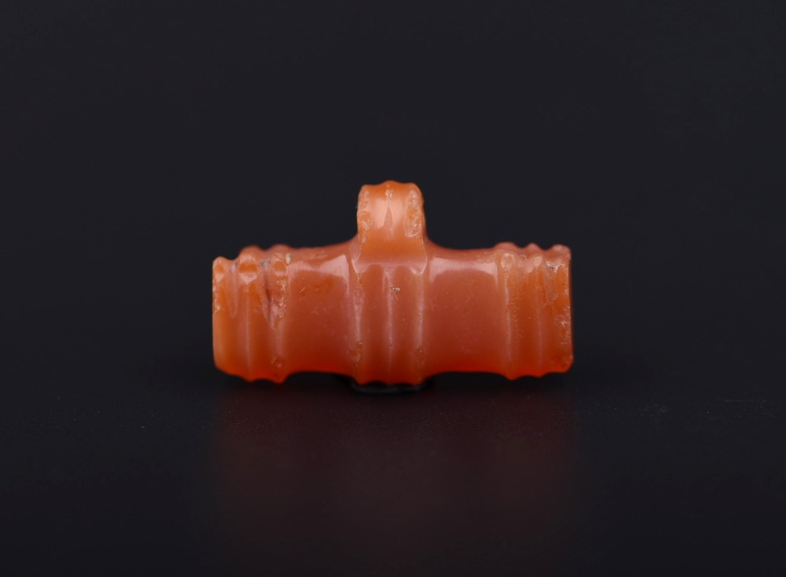
编号： 2021040905
名称： 红玉髓圣物匣形护身符
规格： 25*14*7.8mm
年代： ca.200BC.-100AD.
文化： 犍陀罗文化
分布出处： 巴基斯坦
备注： 圣物匣形护身符，红玉髓质，质地纯净，扁圆筒形，两端和正中各有三匝肋纹，上方原连接三处肋纹旋钮，现仅存中间一处，表面打磨痕迹清晰，工艺复杂精湛；此类圣物匣形护身符在犍陀罗时期的造像上有描绘，塔克西拉遗址曾出土过金质实用器，年代约为公元前1世纪，为雅利安贵族盛放小件圣物、经卷、香料随身佩戴使用的护身符，后来演变为藏传佛教中的噶屋盒。

Slide 6
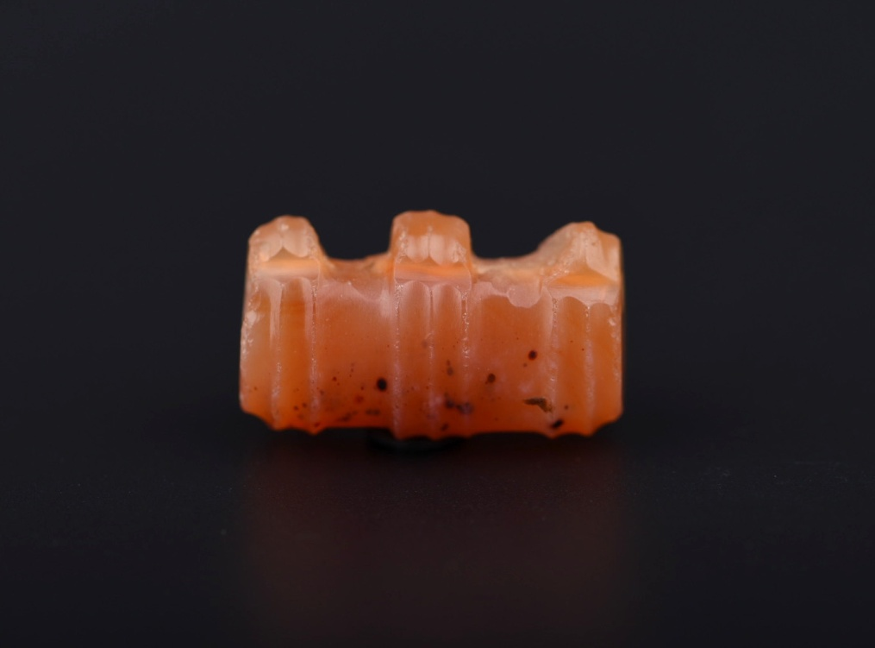
编号： 2021040906
名称： 红玉髓圣物匣形护身符
规格： 24*14.5*10mm
年代： ca.200BC.-100AD.
文化： 犍陀罗文化
分布出处： 巴基斯坦
备注： 圣物匣形护身符，红玉髓质，质地纯净，扁圆筒形，两端和正中各有三匝肋纹，上方连接三处肋纹旋钮，保存完整，状态好，表面打磨痕迹清晰，工艺复杂精湛；此类圣物匣形护身符在犍陀罗时期的造像上有描绘，塔克西拉遗址曾出土过金质实用器，年代约为公元前1世纪，为雅利安贵族盛放小件圣物、经卷、香料随身佩戴使用的护身符，后来演变为藏传佛教中的噶屋盒。

Slide 7
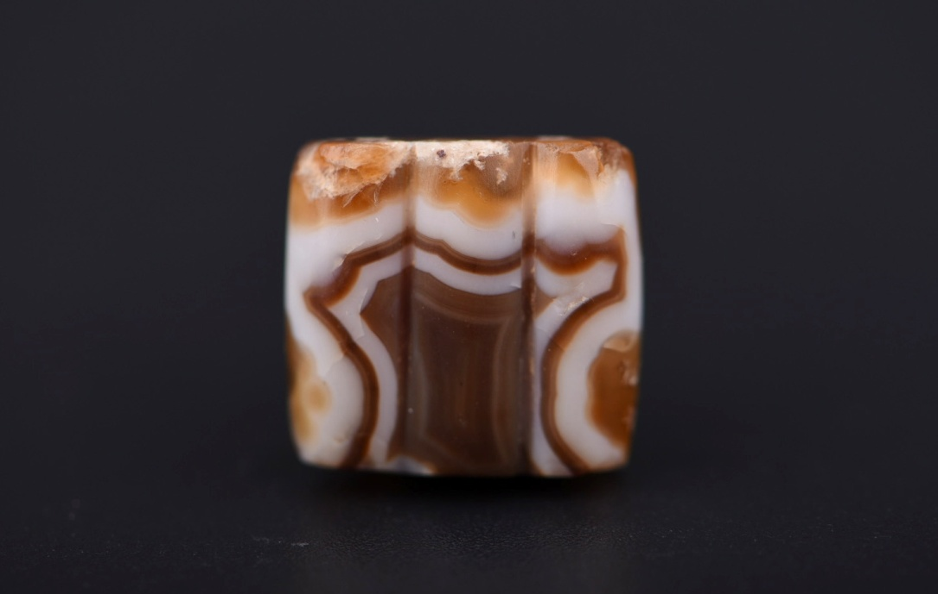
编号： 2021040907
名称： 三排双孔缠丝玛瑙隔珠
规格： 15*14*6mm
年代： ca. 700BC.-100AD.
文化： 两河文明晚期至波斯帝国早期
分布出处： 伊朗
备注： 三排管石双孔隔珠，缠丝玛瑙质，底面平坦呈矩形板状，正面以雕刻手法分成三根圆管式样，侧面纵向钻双孔，用于在大型成组首饰中分线，这类装饰式样起源于对埃及多排式串珠风格的模仿，常见费昂斯、玻璃和软石珠，这种复杂切工的多排管式隔珠则大多以材质很好的红玉髓或缠丝玛瑙珠制作，工艺精湛，流行时期约为公元前7世纪至帕提亚王朝而止，这枚保存状态完好，工艺精湛，打磨痕迹清晰，为同类中的精品。

Slide 8
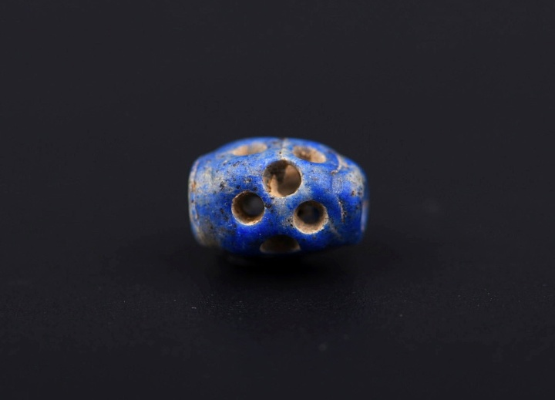
编号： 2021040908
名称： 青金石熏笼型珠
规格： 10.5*7mm
年代： ca.800-1400AD.
文化： 伊斯兰时期
分布出处： 中亚
备注： 薰笼形桶珠，青金石质，中空，圆桶表面带有十二个通透的钻孔，仿制香囊实用器或在孔内镶嵌白色料粉或绿松石，为伊斯兰黄金时期典型器，伊斯兰念珠上的配件，较为罕见。

Slide 9
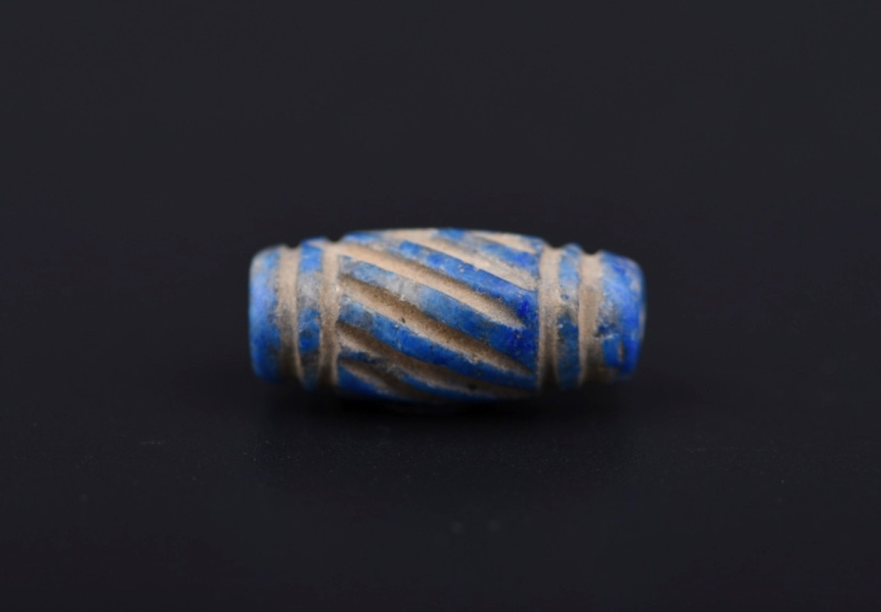
编号： 2021040909
名称： 青金石斜线槽纹桶珠
规格： 20.5*9mm
年代： ca.800-1400AD.
文化： 伊斯兰时期
分布出处： 西亚、中亚
备注： 长桶珠，青金石质，两端各有两道平行的刻槽口线，中间遍布平行的斜线槽痕，整体纹饰均为砣工雕刻；青金石质地极好，强光下半透明，呈宝石蓝色，为伊斯兰黄金时期的高等级配饰，可能为伊斯兰念珠中的配件。

Slide 10
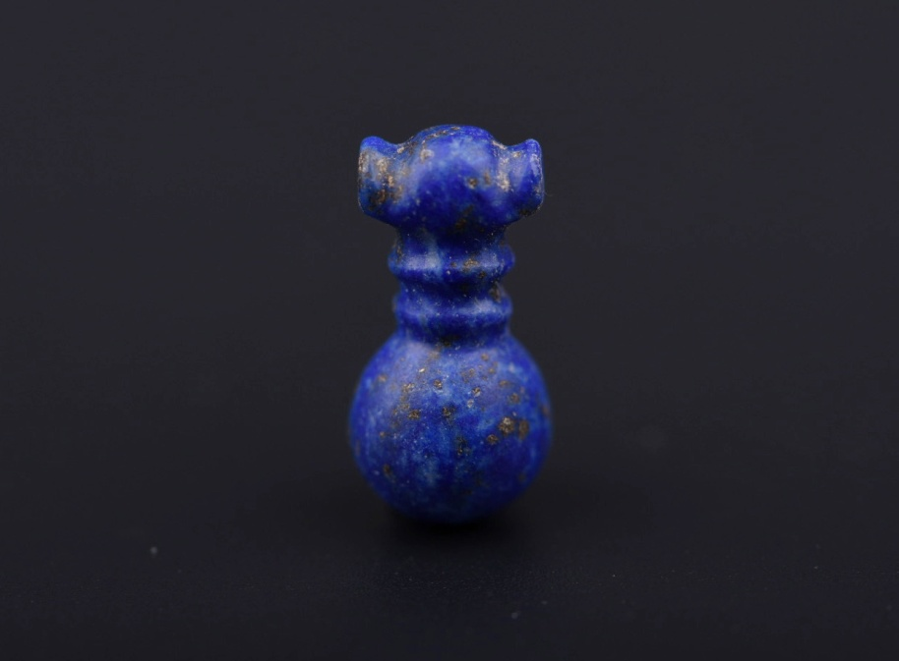
编号： 2021040910
名称： 青金石球形束颈坠
规格： 19.5*9.2mm
年代： ca.100BC.-300AD.
文化： 铁器时代早期
分布出处： 中亚、南亚
备注： 球形吊坠，青金石质，底部呈球形，向上方有两圈束颈环，上方连接椭圆形双侧束颈悬钮，形制非常罕见，雕刻工艺精湛，状态好，表面使用痕迹明显；材质上承，强光下呈半透明的深蓝色，可能为璎珞配饰或独立护身符。

Slide 11
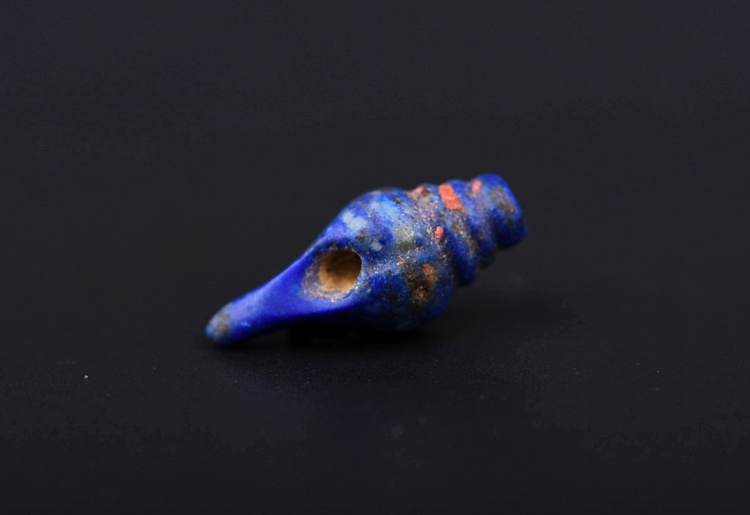
编号： 2021040911
名称： 青金石海螺形珠
规格： 18.8*8*7mm
年代： ca.200BC.-200AD.
文化： 铁器时代早期
分布出处： 巴基斯坦
备注： 海螺形珠，仿生具象雕刻，青金石质，纵向通顶钻孔，海螺在婆罗门教（印度教前身）、佛教中具有吉祥寓意，在犍陀罗文化的中心塔克西拉（Taxila）有同类题材海螺质和玛瑙质的微雕珠出土，青金石质的微雕海螺形珠则一直到吉尔吉特-巴尔蒂斯坦一带亦有分布，但工艺精湛、写实的样品相对罕见。

Slide 12
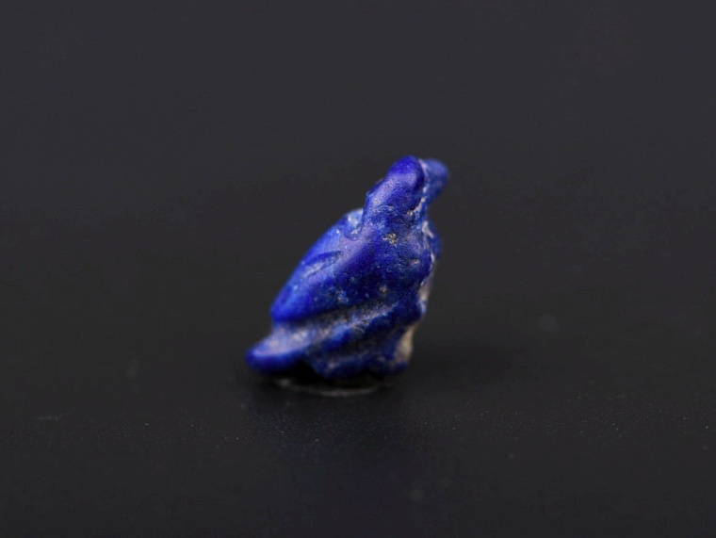
编号： 2021040912
名称： 青金石鸟形微雕珠
规格： 11*10*6mm
年代： ca.200BC.-200AD.
文化： 铁器时代早期
分布出处： 中亚、南亚
备注： 鸟形微雕珠，仿生具象雕刻，青金石质， 为铁器时代早期中亚和南亚地区常见的护身符题材，形制小巧，雕刻工艺精湛，喙、翼、尾、爪均有精修，使用痕迹明显，状态好，在犍陀罗文化的中心塔克西拉（Taxila）有同类题材海螺质的微雕珠出土。

Slide 13
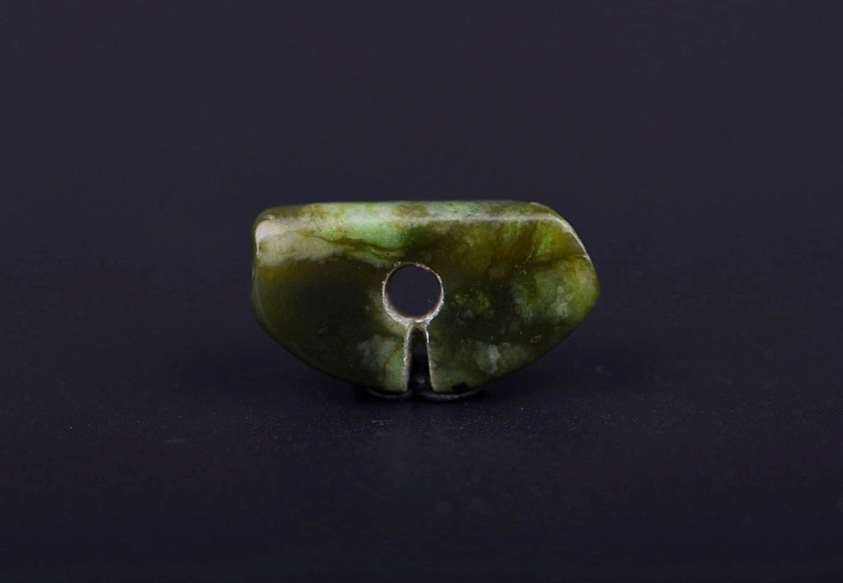
编号： 2021040913
名称： 绿色叶蜡石玦
规格： 21*11.5*5mm
年代： ca.400BC.-400AD.
文化： 铁器时代早期
分布出处： 泰国
备注： 绿色叶蜡石玦，质地软，色呈深绿，带白色云团状结构，中心钻孔，底部有切槽未透，横向有钻孔，应为耳饰，孔径大、壁薄，表面使用痕迹明显，为东南亚铁器时代早期典型作品。

Slide 14
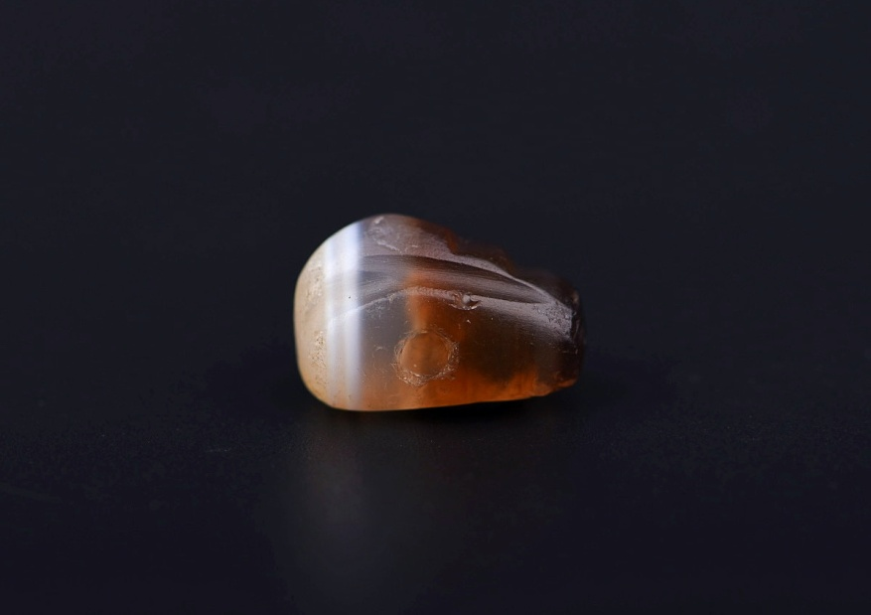
编号： 2021040914
名称： 缠丝玛瑙回头鹅形护身符
规格： 15.8*9.2*9mm
年代： ca.600-500BC.
文化： 新巴比伦王朝
分布出处： 西亚
备注： 回头鹅形护身符，流行于新亚述和新巴比伦时期，刻画了一只曲项回头的鹅或天鹅，可能有象征意义，最早这种形制用作砝码，所以也称之为鸭权，新巴比伦王朝时期将此类护身符底面大规模刻制印章，也称为鸭形印；该护身符为缠丝玛瑙质，棕白相间，质地细腻坚硬，侧面钻孔，有自然的使用痕迹，保存状态好。

Slide 15
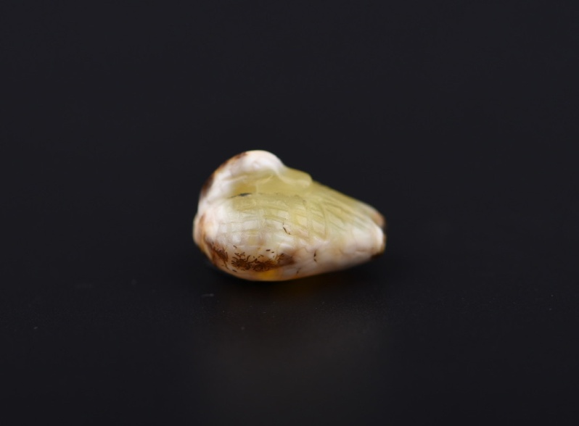
编号： 2021040915
名称： 缠丝玛瑙回头鹅形护身符
规格： 13.3*10.2*8.8mm
年代： ca. 700-500BC.
文化： 亚述帝国
分布出处： 西亚
备注： 回头鹅形护身符，流行于新亚述和新巴比伦时期，刻画了一只曲项回头的鹅或天鹅，可能有象征意义，最早这种形制用作砝码，所以也称之为鸭权，新巴比伦王朝时期将此类护身符底面大规模刻制印章，也称为鸭形印；该护身符为缠丝玛瑙质，表面覆盖奶白色灰皮，背部工艺精湛，雕刻着精细的羽纹，身展较宽，为典型亚述帝国的风格，和常见的新巴比伦风格有区别；质地细腻坚硬，有自然的使用痕迹，保存状态好。

Slide 16
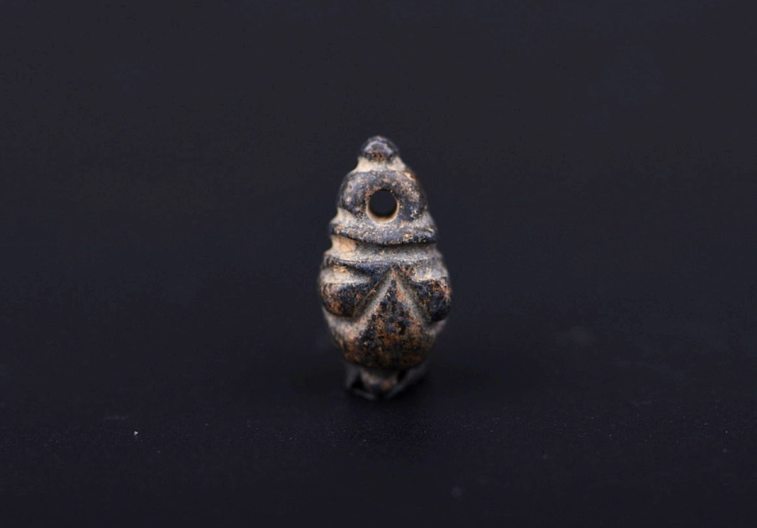
编号： 2021040916
名称： 青金石垂花形璎珞坠
规格： 14*7*5.5mm
年代： ca.200BC.-200AD.
文化： 铁器时代早期
分布出处： 巴基斯坦
备注： 垂花形璎珞坠，整体呈塔形，下方为带尖的椭圆形垂腹，上沿带四瓣花萼，向上为双层肋纹，顶上有悬钮，青金石质，青黑色质地，刻工精湛，为佛教早期的垂花纹璎珞坠，属于较为罕见的宗教题材护身符，工艺精湛，表面隐约可见加工和使用痕迹。

Slide 17
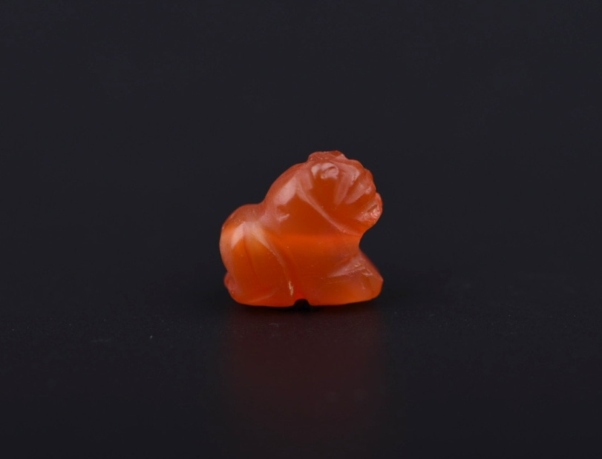
编号： 2021040917
名称： 微雕狮虎形红玉髓护身符
规格： 12*11*6mm
年代： ca. 500-100BC.
文化： 犍陀罗文化
分布出处： 巴基斯坦
备注： 肖形动物护身符，形象为狮虎类猛兽，红玉髓质，鲜红色半透明，构图抽象，用简单的砣工刀法切削出猫科动物的轮廓，头尾方向钻孔，同类样品曾见于犍陀罗文化的造像及实物样品中，为佛教时代初期的重要护身符品类，刀工凌厉，曲线自然，表面使用痕迹明显，前部一爪有小磕碰。

Slide 18
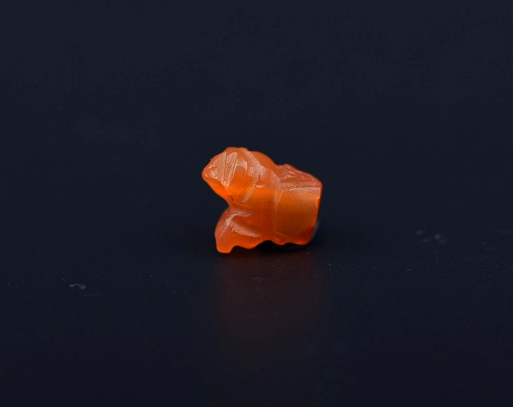
编号： 2021040918
名称： 微雕狮虎形红玉髓护身符
规格： 9*7.4*4.6mm
年代： ca. 500-100BC.
文化： 犍陀罗文化
分布出处： 巴基斯坦
备注： 肖形动物护身符，形象为狮虎类猛兽，红玉髓质，鲜红色半透明，构图抽象，用简单的砣工刀法切削出猫科动物的轮廓，头尾方向钻孔，同类样品曾见于犍陀罗文化的造像及实物样品中，为佛教时代初期的重要护身符品类，刀工凌厉，曲线自然，表面使用痕迹明显。

Slide 19
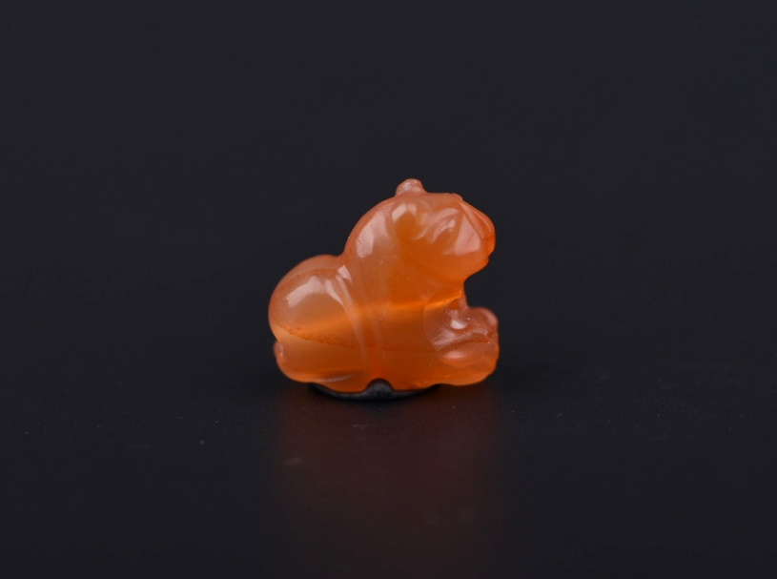
编号： 2021040919
名称： 微雕狮虎形红玉髓护身符
规格： 12.6*12*5.5mm
年代： ca. 500-100BC.
文化： 犍陀罗文化
分布出处： 巴基斯坦
备注： 肖形动物护身符，形象为狮虎类猛兽，红玉髓质，鲜红色半透明，构图抽象，用简单的砣工刀法切削出猫科动物的轮廓，头尾方向钻孔，同类样品曾见于犍陀罗文化的造像及实物样品中，为佛教时代初期的重要护身符品类，刀工凌厉，曲线自然，表面使用痕迹明显，前侧孔端小磕。

Slide 20
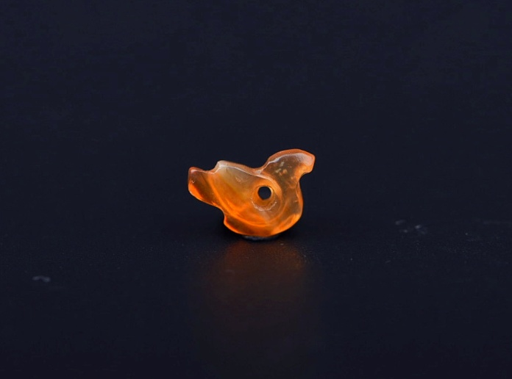
编号： 2021040920
名称： 微雕鸟形片状护身符
规格： 8.5*6*2.6mm
年代： ca.500BC.-200AD.
文化： 铁器时代早期
分布出处： 俾路支斯坦
备注： 肖形动物护身符，形象为鸟，片状双面雕刻，红玉髓质，半透明，用简单的砣工刀法雕刻出鸟类的的轮廓，羽翼精修，中部钻孔，局部带有浅蓝色灰皮，此类片状动物形护身符多出自俾路支斯坦，并向东西方传播，在丝绸之路和海上丝绸之路沿线偶有出现。

Slide 21
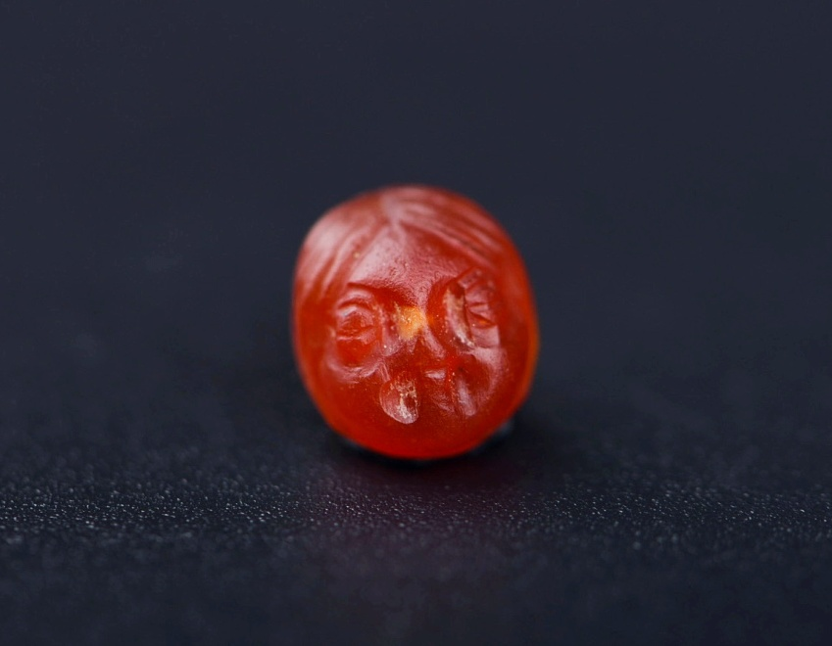
编号： 2021040921
名称： 女性人头像浮雕红玉髓戒面
规格： 9*7.6*4.3mm
年代： ca.300BC.-400AD.
文化： 希腊化至罗马时期
分布出处： 地中海沿岸
备注： 浮雕宝石（Cameo）戒面，红玉髓质，半透明，正面平凸，以浅浮雕技法雕刻了一位女性的正面形象，这种形象在希腊罗马时期可能代表酒神的追随者，狂女迈纳得斯（Maenads)，由于非全身像，浮雕中的人物也有可能指向现实中的物主人，该浮雕宝石虽然小巧，但做工精湛，眼窝、头发、双颊均刻画得饱满写实，中分头发纤毫可见，在当时应该是吊坠或戒指上的镶嵌物，风格为希腊化至罗马时期，可能出自地中海南岸。

Slide 22
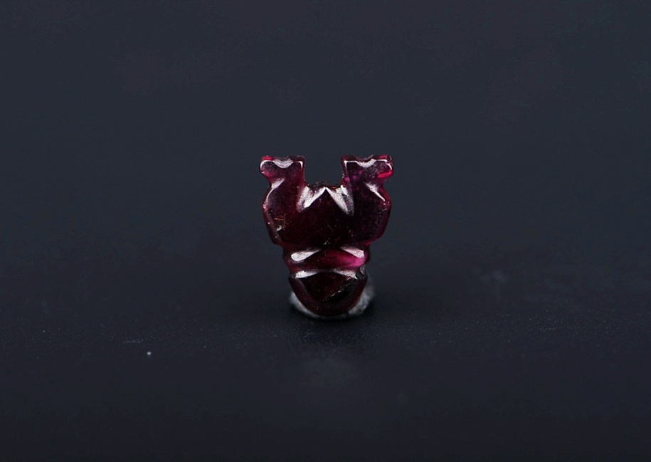
编号： 2021040922
名称： 石榴石质三宝护身符
规格： 11*9*4.5mm
年代： ca.300BC.-200AD.
文化： 犍陀罗文化
分布出处： 巴基斯坦
备注： 石榴石质护身符，典型的佛教题材，这种符号来源于婆罗米文字母om，在佛教中的含义为三宝，即佛（Buddha）、法（Dharma）、僧（Sangha），这种形象的小坠子较早出现在犍陀罗的文化中心——塔克西拉，距今2300-1900年间，并一直流传至中南半岛诸佛国，至今仍在流行。这枚护身符所用的石榴石质地上乘，刀痕有力，状态好，表面有细腻的打磨痕迹和正常的使用痕迹。

Slide 23
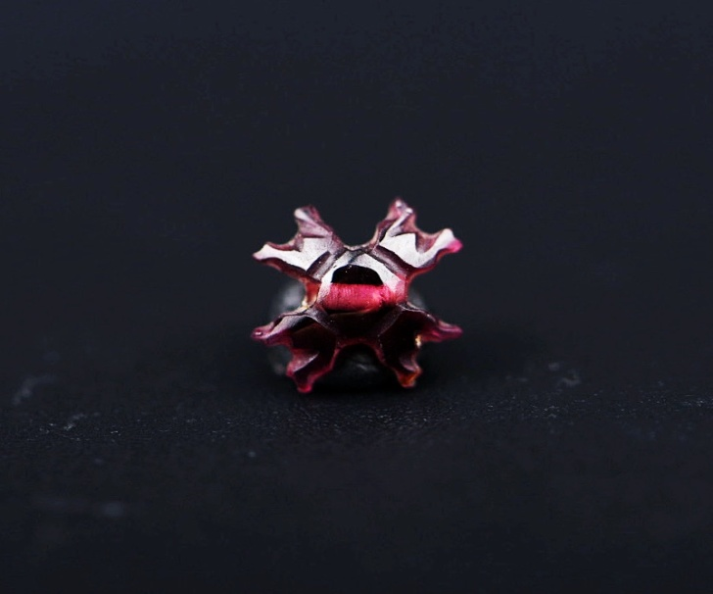
编号： 2021040923
名称： 石榴石质微雕四向三宝护身符
规格： 5.5*2mm
年代： ca.100-300AD.
文化： 印度-帕提亚或贵霜王朝
分布出处： 阿富汗
备注： 微型石榴石质护身符，典型的佛教题材，这种符号来源于婆罗米文字母om，在佛教中的含义为三宝，即佛（Buddha）、法（Dharma）、僧（Sangha）。这枚护身符为较为特殊的四向三宝护身符，同类样品曾见于印度南部，多为黑色软石制作，这枚护身符出自阿富汗，其年代可能为巅峰时期的印度-帕提亚王朝或贵霜帝国，所用的石榴石质地上乘，刀痕有力，状态好，表面有细腻的打磨痕迹 。

Slide 24
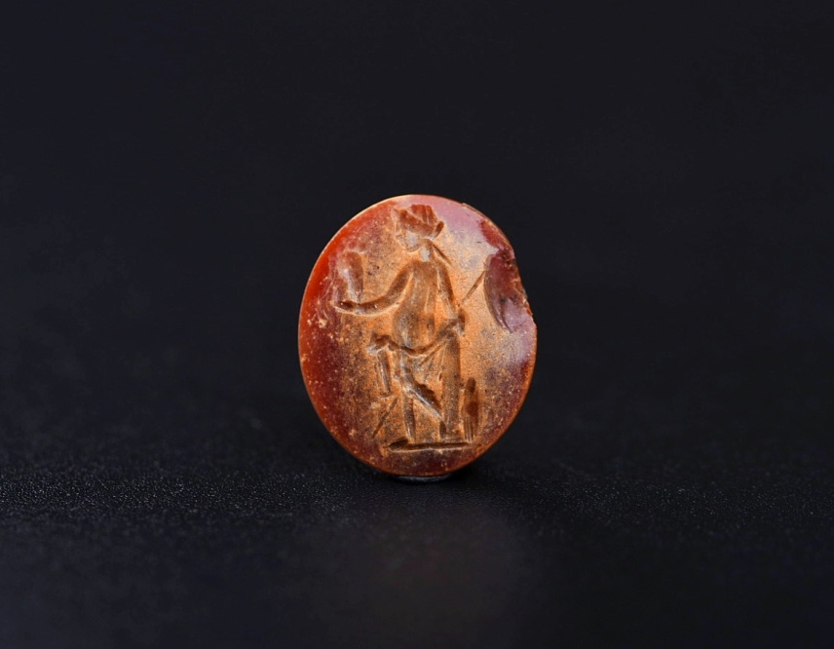
编号： 2021040924
名称： 红玉髓印章戒面，雅典娜女神
规格： 16*13.5*3mm
年代： ca. 1-400AD.
文化： 罗马帝国
分布出处： 地中海沿岸
备注： 罗马帝国典型的精工红玉髓戒面，印面题材为战争与智慧女神雅典娜（Athena），神像体态健美，形象为年轻女性，站姿，单腿微屈，女神上身赤裸，自腰间向下搭一条长袍，女神背后倚靠一根柱子，柱子下方有一面盾牌，一手斜持长矛，另一手手臂前伸，持着一只装满贡品的丰饶角；为典型的罗马风格，工艺细致精湛，刀痕清晰，表面满金皮，一侧边缘有磕，存量较少 。

Slide 25
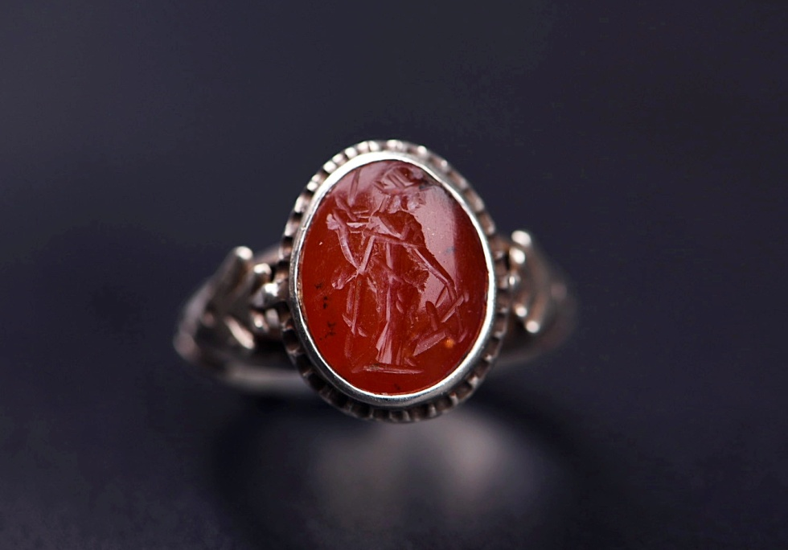
编号： 2021040925
名称： 红玉髓印章戒面嵌银戒指，福图纳女神
规格： 17*12mm
年代： ca. 1-400AD.
文化： 罗马帝国
分布出处： 地中海沿岸
备注： 罗马帝国典型的精工红玉髓戒面，印面题材为幸运女神福图纳（Fortuna），神像形象为年轻女性，站姿，自肩部穿一条长袍，女神一手在背后举着一只丰饶角，另一只手可能持船舵或相应的符号；为典型的罗马风格，工艺细致精湛，刀痕清晰，镶嵌在一枚现代银质戒指中，存量较少 。

Slide 26
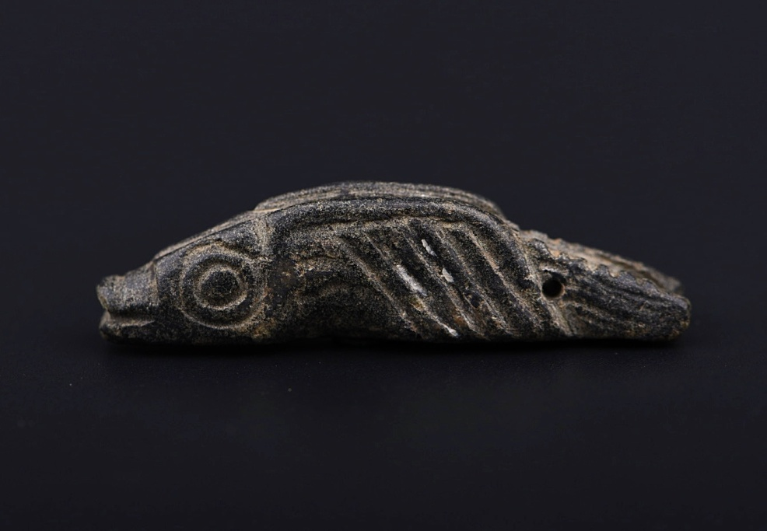
编号： 2021040926
名称： 黑色石质摩羯鱼形护身符
规格： 49*13.7*9mm
年代： ca. 500BC.-200AD.
文化： 铁器时代早期
分布出处： 巴基斯坦
备注： 石质护身符，尺寸较大，主体呈半月形，平地脊背，雕刻的是一条摩羯鱼，其卷吻鱼身，背生双翼，即佛教典籍中的摩罗迦鱼，为罕见的佛教神话题材护身符，可能是绿泥石质，雕刻工艺洗练，简约有力，尾部横向钻孔。

Slide 27
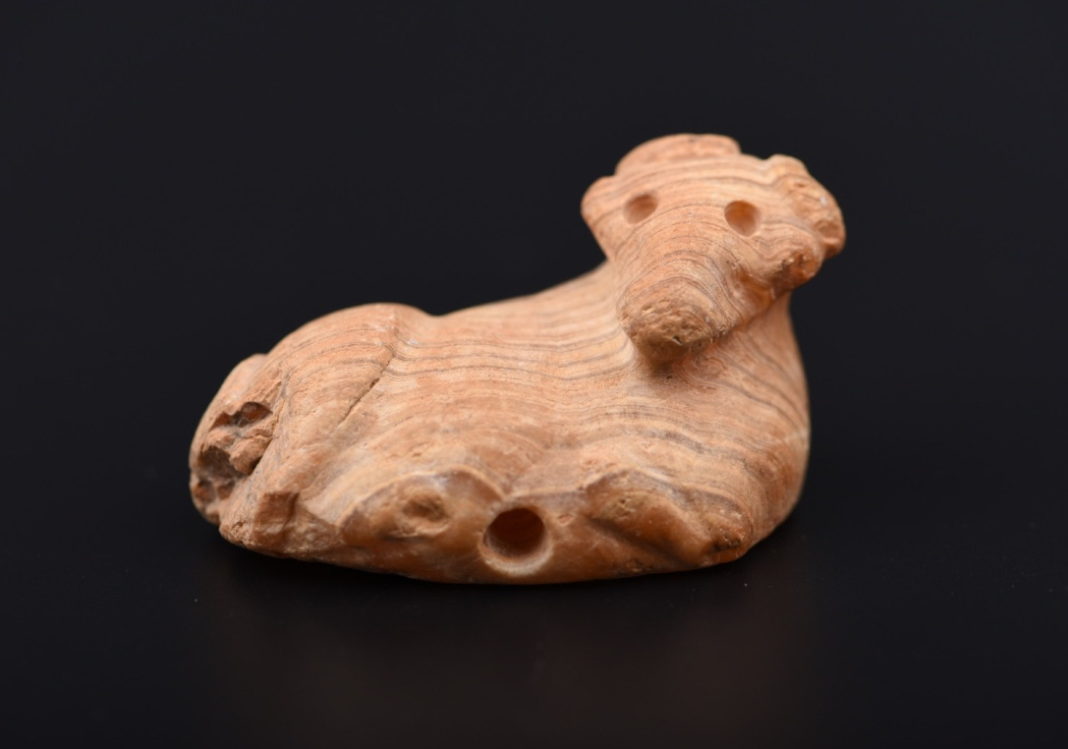
编号： 2021040927
名称： 方解石质伏牛形平印
规格： 47*29.5*28mm
年代： ca. 3100-2900BC.
文化： 乌鲁克文化
分布出处： 两河流域
备注： 大型肖形平印，印身描绘了一只俯卧的公牛，牛的雕刻方式及其形态有典型两河文明的特征，方解石质，长期在土壤中埋藏，其天然纹理呈现了阶梯状侵蚀特征，底部钻孔，孔径较大，应为石质钻头加工而成；印章底部为平坦印面，以点钻技法雕刻若干猛兽的脚掌纹；此类肖形平印是早期西亚青铜时代的典型印章品种之一，其起源可追溯至欧贝德文化，并在乌鲁克晚期和杰姆代特·奈斯尔文化达到流行峰值，这枚印章尺寸硕大，品相基本完好，属于同类中的精品。

Slide 28
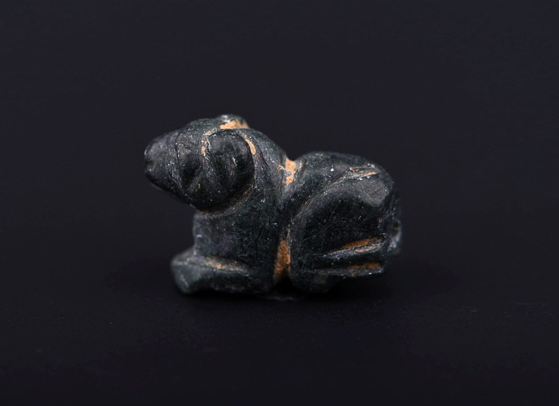
编号： 2021040928
名称： 狮虎形石质护身符
规格： 25*17*10mm
年代： ca.200BC.-200AD.
文化： 铁器时代早期
分布出处： 中亚、南亚
备注： 肖形动物护身符，形象为狮虎类猛兽，叶蜡石质，墨绿近黑色，质地较软，用简单的砣工刀法切削出猫科动物的轮廓，头尾方向钻孔，造型与中国两汉时期出土的煤精或琥珀质微雕兽类相似，原产于巴基斯坦，应为当地铁器时代早期的护身符。

Slide 29
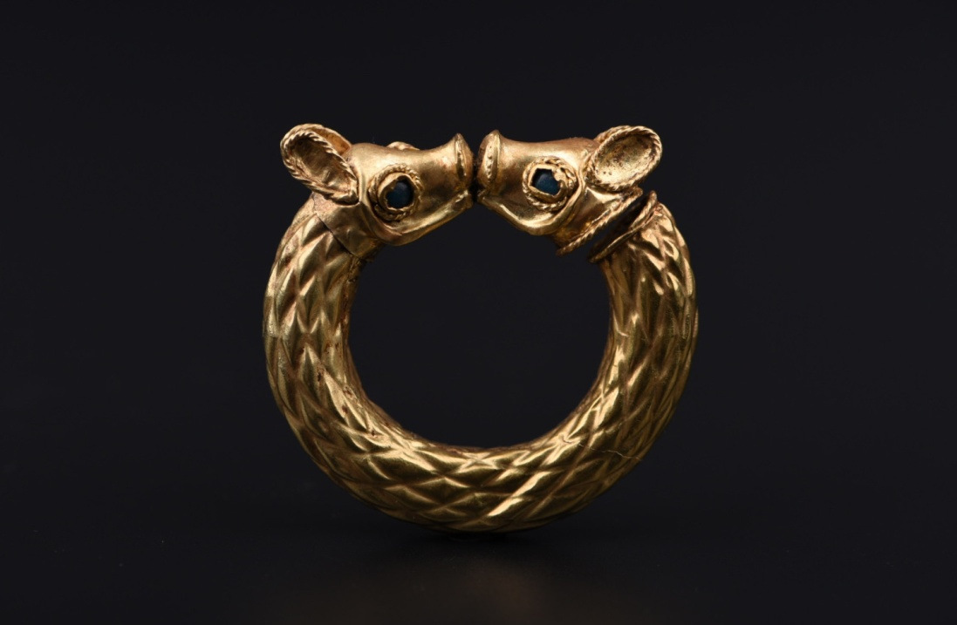
编号： 2021040929
名称： 双猪兽嵌宝石黄金耳玦
规格： 48*10mm，14.65g
年代： ca.500-300BC.
文化： 波斯帝国阿契美尼德王朝
分布出处： 伊朗
备注： 纯金质大型耳玦，整体呈开口的圆环形，主体是一只空心圆管，以高纯度金皮卷制而成，表面以工具压花菱格纹，一侧端口带有两只亲吻状态的野猪首，为黄金薄片独立制作而成，椭圆耳，圆拱鼻，眼睛以绞丝金线镶边，内嵌半宝石蛋面，工艺精湛，为典型的波斯帝国早期王室贵族所用的佩饰，野猪在波斯帝国时期有崇拜风尚，是波斯帝国军事贵族的象征之一，这枚大型耳玦状态完美，罕见、难得。

Slide 30
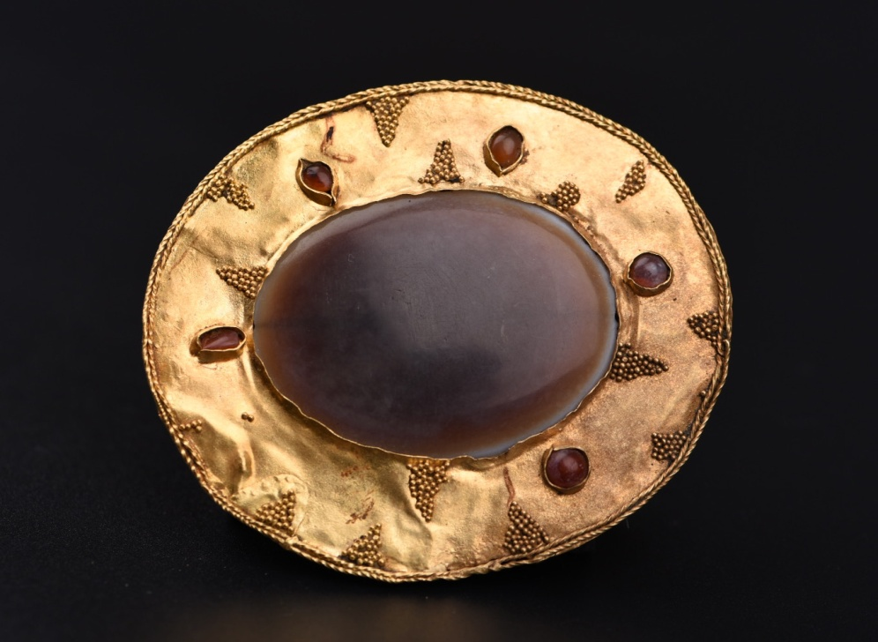
编号： 2021040930
名称： 嵌缠丝玛瑙板珠、红玉髓蛋面黄金牌饰
规格： 69.8*59.2*8mm,24.33g
年代： ca.600-100BC.
文化： 波斯帝国早期至希腊化时期
分布出处： 伊朗
备注： 中心为一枚硕大的平凸椭圆形玛瑙板珠，棕白缠丝，表面有天然白色缠丝纹理围成的眼纹，打磨痕迹细腻，光泽柔和，背面呈白色，未作精细抛光，在制作时即为高等级镶嵌佩饰，主珠周边原有六处圆形或谷粒形镶口，每个镶口中均镶嵌有红玉髓珠一枚，形制不易，再保存过程中，镶口遗失一处，现存5处；整体被镶嵌于一枚金质牌饰正面，牌饰呈椭圆盘状，正面为以螺旋金线双层镶边，边缘线与中心镶口之间填充以金炸珠组成的三角形纹饰，牌饰背面长轴上两侧各有一枚椭圆形挂环，原镶嵌，整体特征为波斯帝国早期或希腊化时期，保存状态好，等级高，应为当时王室贵族专属佩饰。

Slide 31
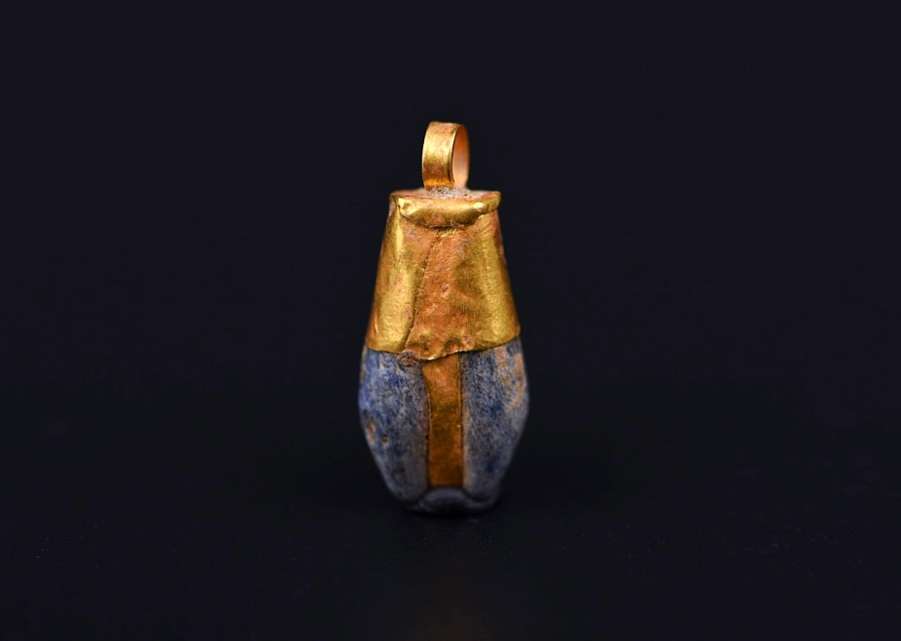
编号： 2021040931
名称： 黄金包青金石吊坠
规格： 20.5*9*5mm，1.54g
年代： ca.300BC.-100AD.
文化： 铁器时代早期
分布出处： 中亚、南亚
备注： 双水滴形吊坠，青金石质，此类吊坠有红玉髓和玛瑙质，其中红玉髓质的样品在犍陀罗文化中心塔克西拉（Taxila）的锡儿卡普遗址有出土，考古编年为公元1世纪，霍鲁斯·贝克（Horace C. Beck）先生将其解读为公牛的生殖器，这枚青金石坠带有原装的黄金包嵌，顶部有吊环，可能用于在项链中做佩饰，整体年代应该不早于中亚地区希腊化。

Slide 32
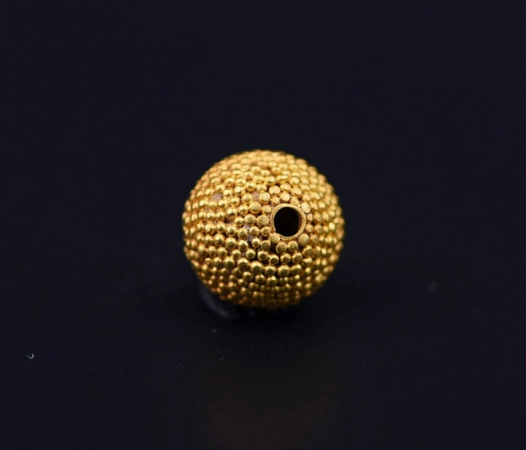
编号： 2021040932
名称： 满炸珠粒黄金球珠
规格： 10.8*9.2mm,2.23g
年代： ca.600-100BC.
文化： 伊特鲁利亚
分布出处： 地中海沿岸
备注： 高纯度黄金球珠，以金片拼合制成的正圆空心金球，两孔端有素工金丝口线，表面布满密集的炸珠金粒，这种复杂的工艺特征起源于意大利的伊特鲁利亚文化，与同时期的希腊和后期的罗马的同类加工工艺有交互影响，这枚金珠保存完好，炸珠密集且不黏连，颗粒饱满均匀，为历史上金工工艺的杰作。

Slide 33
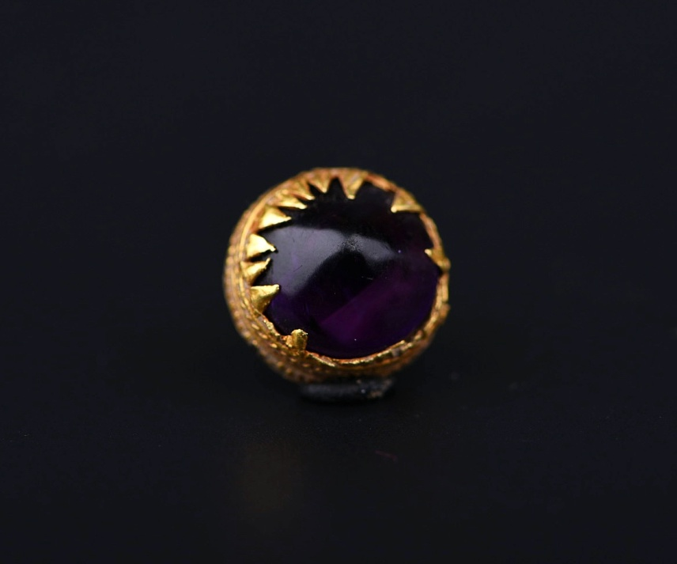
编号： 2021040933
名称： 黄金嵌紫水晶锥形面首饰组件
规格： 14*8mm,3.57g
年代： ca.300BC.-100AD.
文化： 希腊化时期
分布出处： 地中海沿岸
备注： 主体为圆锥形紫水晶嵌块，表面为精细的曲面打磨，光泽好，半宝石净度高，色呈均匀的深紫色，质地上乘，外侧镶嵌在一枚托底黄金托中，金托背面平素，侧面有挂环残留的痕迹，原本应为大型黄金嵌宝石组合首饰的一个独立组件，整体为希腊或希腊化风格，状态好。

Slide 34
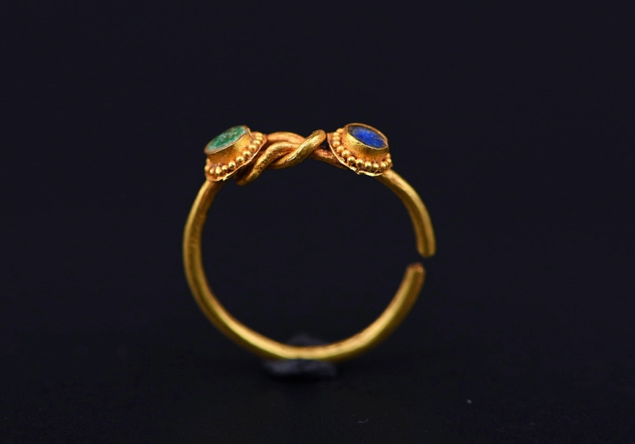
编号： 2021040934
名称： 黄金嵌宝石耳环
规格： 19*5.3mm,1.68g
年代： ca.300BC.-100AD.
文化： 希腊化时期
分布出处： 地中海沿岸
备注： 单只黄金耳环，主体为一根截面呈圆形的金线，金线在一端附近以绳结法编成赫拉克勒斯之结的形态，作为耳环的正面部分，金丝绳结前后各连接一枚圆形小金托，金托中心为嵌宝石的镶口，一侧嵌绿松石，另一侧嵌青金石，镶口周边以一圈炸珠金粒点缀，耳环侧面成圆形，一侧有开口，可正常使用，为典型的希腊或希腊化风格作品。

Slide 35
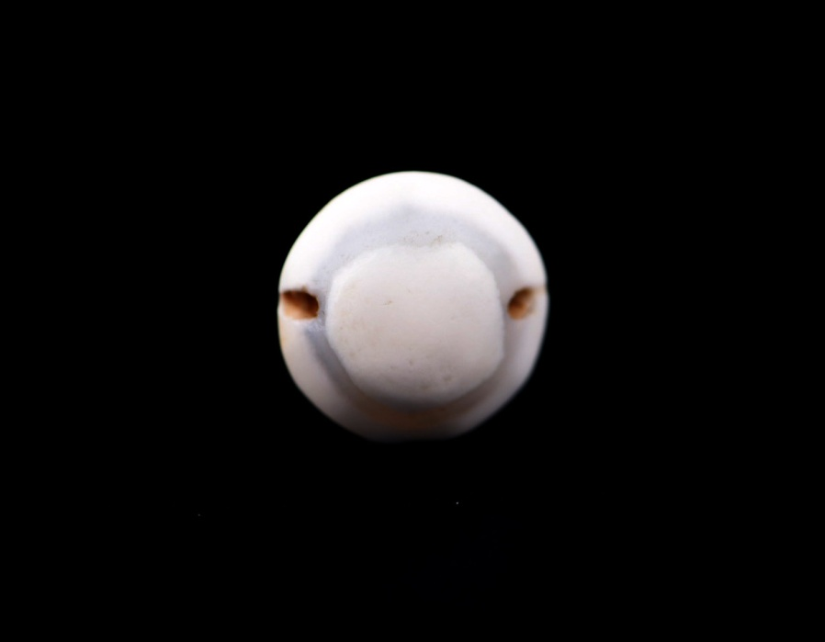
编号： 2021040935
名称： 满灰皮天然板眼
规格： 13*5mm
年代： ca.1000BC.-300BC.
文化： 两河文明晚期至波斯帝国早期
分布出处： 伊朗
备注： 天然分层缠丝玛瑙圆板珠，平凸形，中心部分材质纯净，侧面有层层叠叠的平行缠丝纹理，体现古代制珠工匠选材时的审美特点。表面整体覆盖奶白色灰皮，仅在缠丝纹理暴露部分呈现出玛瑙的灰白色材质原色。打磨痕迹细腻清晰，光泽冷峻，金属钻头或金刚石钻头桯钻对向钻孔，孔道纤细平直，代表铁器时代早期最极致的宝石加工工艺。综合判断为两河文明晚期至波斯帝国早期的作品，为当时的高等级装饰品。

Slide 36
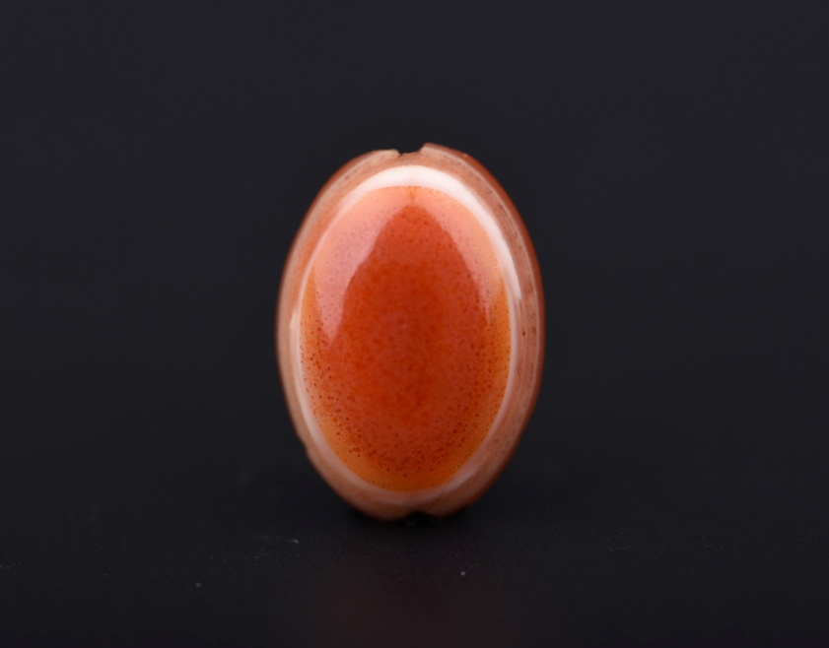
编号： 2021040936
名称： 天然板眼
规格： 17.5*12.5*5mm
年代： ca.300BC.-200AD.
文化： 希腊化时期
分布出处： 伊朗、阿富汗
备注： 天然分层缠丝玛瑙板珠，平凸的椭圆板形，红色底层、浅色条带纹和红色表层层次规律叠压，体现古代制珠工匠选材时的审美特点，材质表层半透明，凸面部分内部布满红色“朱砂点”，为材质中所含的铁元素三价显化所致的视觉特征。背面扁平，表面加工技法为典型的希腊化风格，这种风格随亚历山大大帝东征而风靡于伊朗高原以东的中亚和南亚地区，在阿富汗的黄金之丘（Tilla Tepe，蒂拉丘地）宝藏中出土了一枚加工风格相同的光玉髓印珠，可参照其考古年代将这枚板珠的年代确定为距今2300-2000年的遗存。

Slide 37
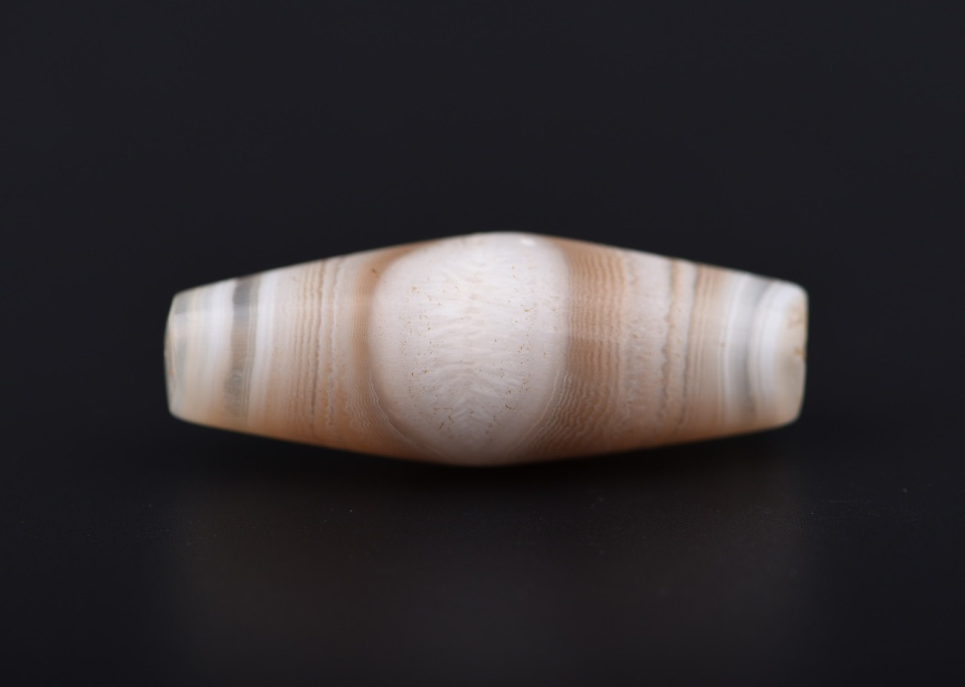
编号： 2021040937
名称： 眼纹缠丝玛瑙双锥形珠
规格： 44*15.5mm
年代： ca.300-100BC.
文化： 波斯帝国
分布出处： 伊朗
备注： 两端截平的双锥形缠丝玛瑙珠，尺寸硕大，珠子两侧密集的缠丝纹理在正中形成了一枚结晶眼，表面覆盖着一层乳白色云雾状灰皮，为珠子长期在土壤中埋藏所致沁染，对向钻孔，孔道纤细，应为金刚石钻头所作，代表铁器时代早期最高的加工工艺水平，保存状态完好，无瑕疵。

Slide 38
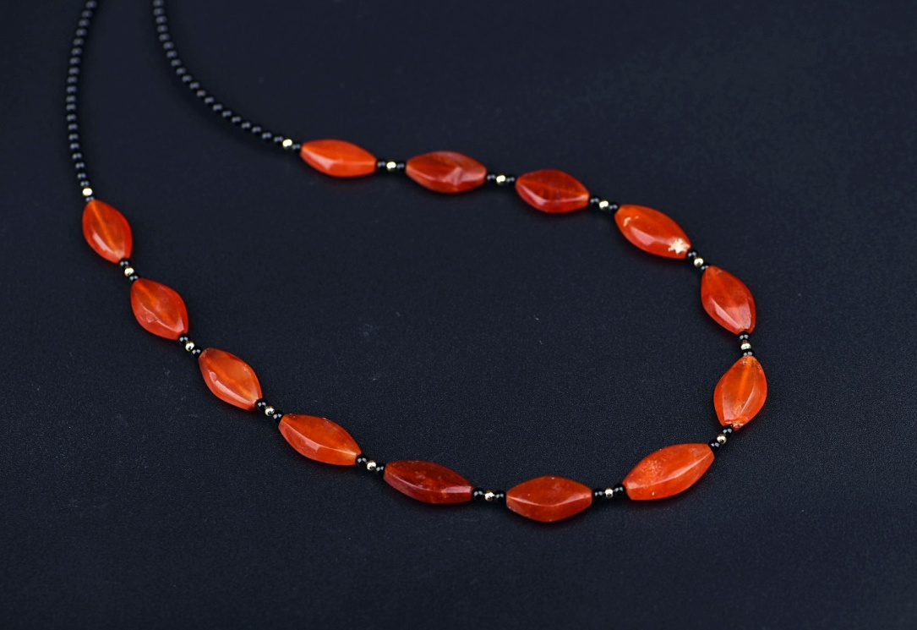
编号： 2021040938
名称： 红玉髓多棱扁珠项链
规格： 15.5-18,9-10,5-6mm,13枚
年代： 300BC.-200AD.
文化： 铁器时代早期
分布出处： 中亚
备注： 罕见同坑所出的多棱形红玉髓扁珠，珠子形制统一，大小渐变，组成了一条包含13枚古珠的项链。此类红玉髓珠质地细腻，色泽鲜红，形制统一，均为双锥形扁珠，双平面均有向外微鼓的弧度，珠体表面磨制出6条棱线，外侧棱线为圆弧形，曲线流畅，均为对向钻孔，打磨痕迹清晰犀利，光泽非常好，综合判断其年代对应铁器时代早期，可能为希腊化时期的中亚地区所出，属于不常见的贵族饰品，等级高且存世量稀少。

Slide 39
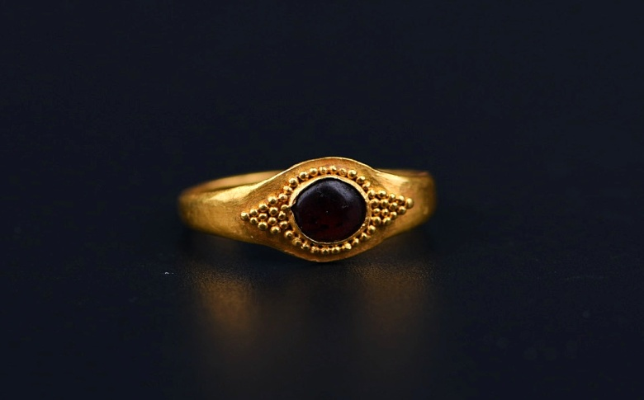
编号： 2021040939
名称： 嵌石榴石黄金戒指
规格： 18.8*16.6*8.2mm,2.71g
年代： ca.300BC.-100AD.
文化： 希腊化时期
分布出处： 地中海沿岸
备注： 金质戒指，戒圈是较厚的扁平金圈，向戒板方向减宽，戒板正中有镶口，包镶一枚平凸石榴石截面，周边以炸珠金粒做点缀，保存状态完好，宝石原装，整体厚实精美，为希腊或希腊化时期的作品。

Slide 40
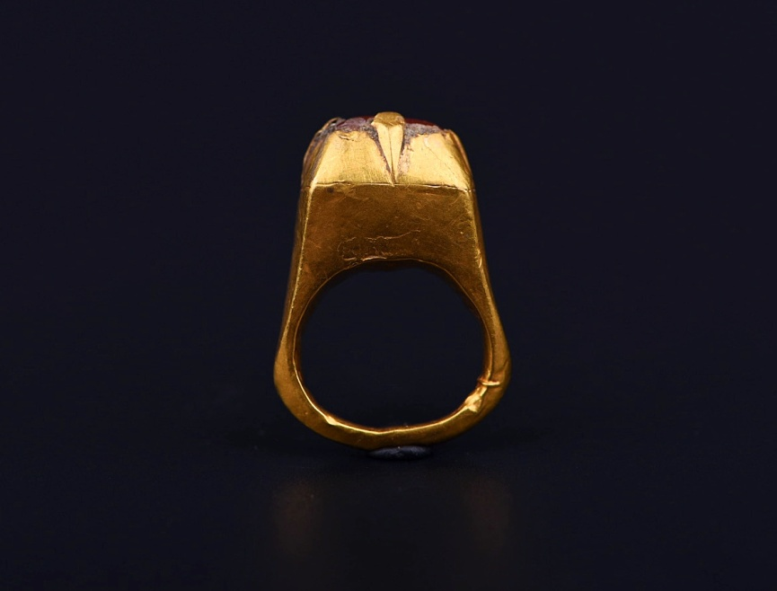
编号： 2021040940
名称： 嵌石榴石黄金鞍形戒指
规格： 30*21*12mm,5.4g
年代： ca.300BC.-400AD.
文化： 希腊化至罗马帝国时期
分布出处： 地中海沿岸
备注： 空心高台鞍形金戒指，以黄金薄片包裹蜡模后拼合制成，鞍形节顶端镶嵌一枚较大的矩形平凸石榴石戒面，原装镶嵌，状态好。这种空心戒指的制作工艺复杂，且保存不易，其起源年代在希腊和希腊化时期，但流行风尚一直延续到罗马帝国时期，罗马帝国时期的此类戒指镶嵌的戒面多为凹雕印章。

Slide 41
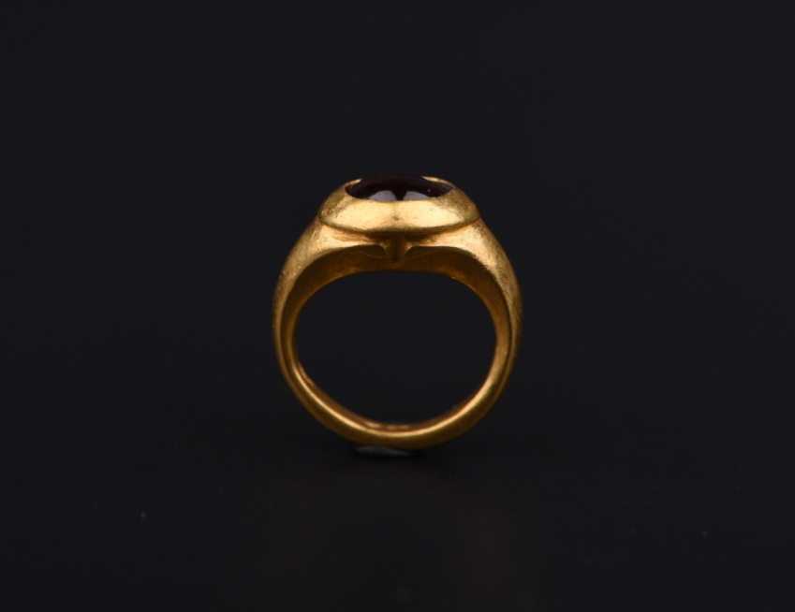
编号： 2021040941
名称： 嵌石榴石黄金戒指
规格： 25.8*22.8*13mm,8.8g
年代： ca.300BC.-100AD.
文化： 希腊化时期
分布出处： 地中海沿岸
备注： 黄金戒指，实心戒圈，厚实压手，戒圈顶部连接一枚圆锥形金质镶口，镶口内部包镶一枚质地上乘的圆形石榴石蛋面，黄金部分扎实平素，表面有正常的使用痕迹，原装的石榴石蛋面光泽好，整体简约、含蓄、内敛，工艺精湛，为希腊化时期精品。

Slide 42
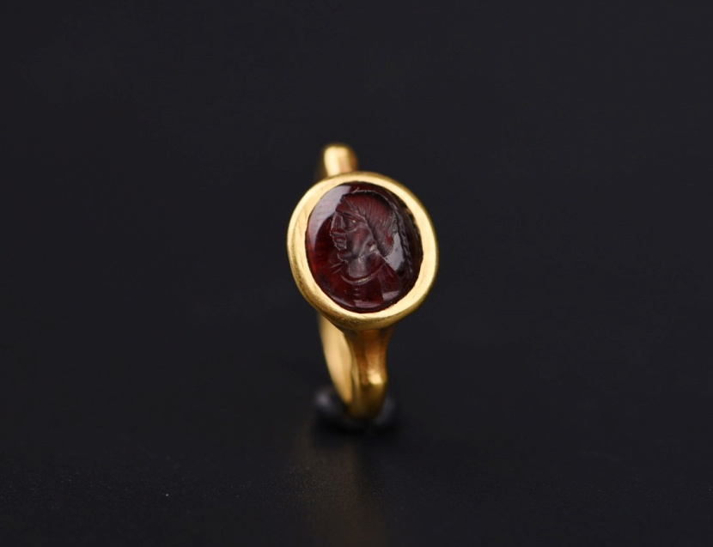
编号： 2021040942
名称： 嵌石榴石印章戒面黄金戒指·肖像
规格： 19*19*10mm,3.37g
年代： ca.300BC.-400AD.
文化： 希腊化或罗马帝国
分布出处： 地中海沿岸
备注： 黄金戒指，戒圈为素工粗金线，有折角戒肩，上方链接椭圆形戒板，其中包镶一枚椭圆形平凸石榴石印章戒面，印面描绘了一位男性人物的侧面像，他有着希腊式的卷发，头上有束带，长长的带尾一直飘扬在脑后，刻画的可能是希腊罗马的神话人物或权贵阶层，刀痕犀利，细节清晰，整体状态非常好，属于难得的精品半宝石戒指。

Slide 43
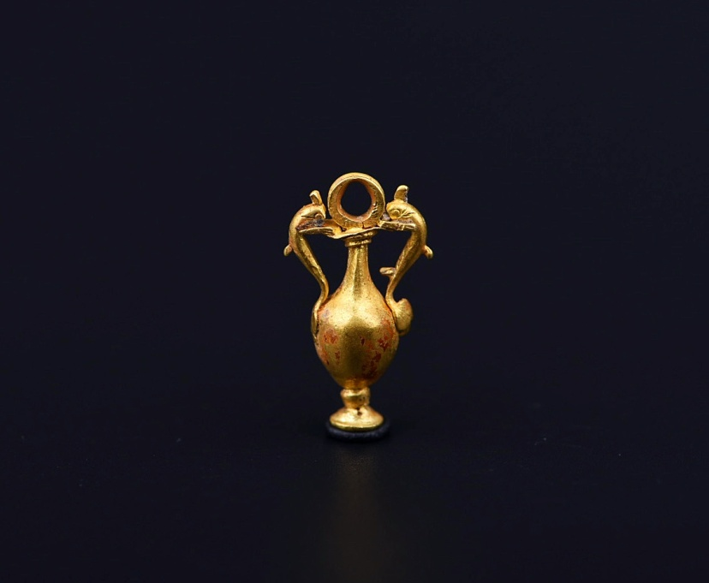
编号： 2021040943
名称： 金质双耳长颈瓶形吊坠
规格： 23*13*7mm,2.44g
年代： ca.300-200BC.
文化： 希腊化时期
分布出处： 地中海沿岸
备注： 双耳长颈瓶（Amphora）形吊坠，黄金质，空心素工金片拼合制成的瓶身两侧有刻画成海豚形的双耳，连接瓶子的口沿和腹部，顶部有吊环，这种瓶形坠是希腊和希腊化时期的经典题材，常作为耳饰或其他大型黄金饰品的组件，在希腊本土、土耳其、埃及、伊朗、阿富汗，乌兹别克斯坦等多处有希腊和希腊化时期遗存中有出土，年代多集中于公元前3世纪前后。

Slide 44
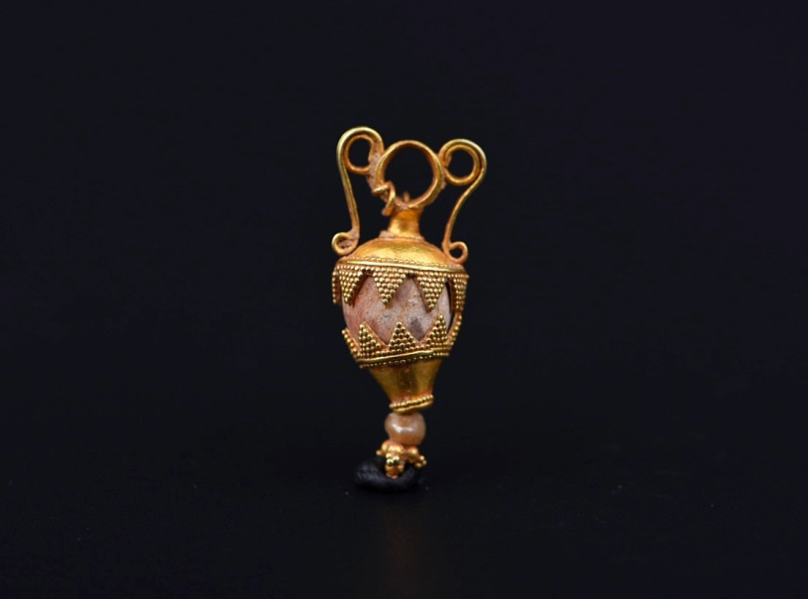
编号： 2021040944
名称： 黄金嵌红珊瑚双耳长颈瓶吊坠
规格： 27*11*10mm,2.71g
年代： ca.300-200BC.
文化： 希腊化时期
分布出处： 地中海沿岸
备注： 双耳长颈瓶（Amphora）形吊坠，瓶身为红珊瑚制成的水滴形珠，其余部分为黄金质，上下包裹瓶身，瓶身上下各有以平铺的金炸珠簇合而成的装饰，上方组件有金丝盘绕的双耳与挂环连接，下方组件底部有孔，连接上方组件、贯穿珊瑚瓶身的金丝从孔内穿过，下坠一枚原装的小粒珍珠，底部以金炸珠封底，这种瓶形坠是希腊和希腊化时期的经典题材，常作为耳饰或其他大型黄金饰品的组件，在希腊本土、土耳其、埃及、伊朗、阿富汗，乌兹别克斯坦等多处有希腊和希腊化时期遗存中有出土，年代多集中于公元前3世纪前后。

Slide 45
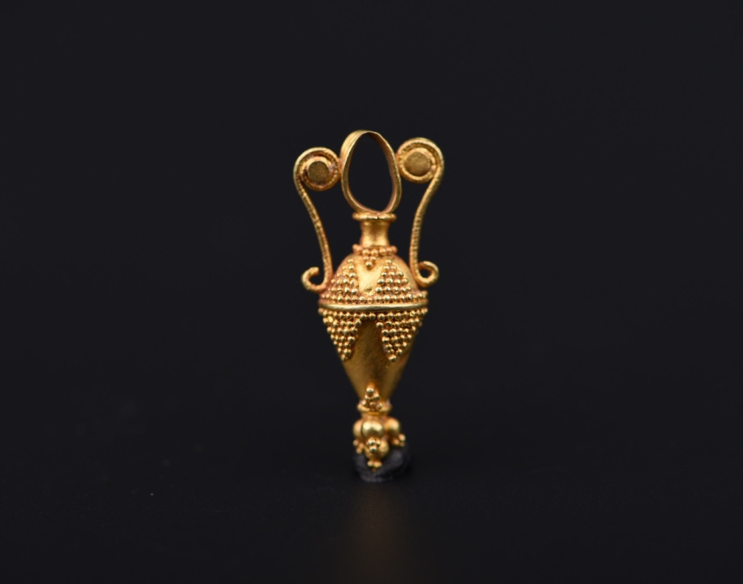
编号： 2021040945
名称： 金质双耳长颈瓶形吊坠
规格： 26.5*11.5*8mm,2.2g
年代： ca.300-200BC.
文化： 希腊化时期
分布出处： 地中海沿岸
备注： 双耳长颈瓶（Amphora）形吊坠，黄金质，空心素工金片拼合制成，瓶身两侧有以金线卷制成的双耳，连接吊坠的挂环和腹部，瓶身中间有一条素工金线环绕，沿金线的上下部分有以炸珠金粒簇合成的三角形装饰，平底以空心金球和炸珠金粒簇合封底，这种瓶形坠是希腊和希腊化时期的经典题材，常作为耳饰或其他大型黄金饰品的组件，在希腊本土、土耳其、埃及、伊朗、阿富汗，乌兹别克斯坦等多处有希腊和希腊化时期遗存中有出土，年代多集中于公元前3世纪前后。

Slide 46
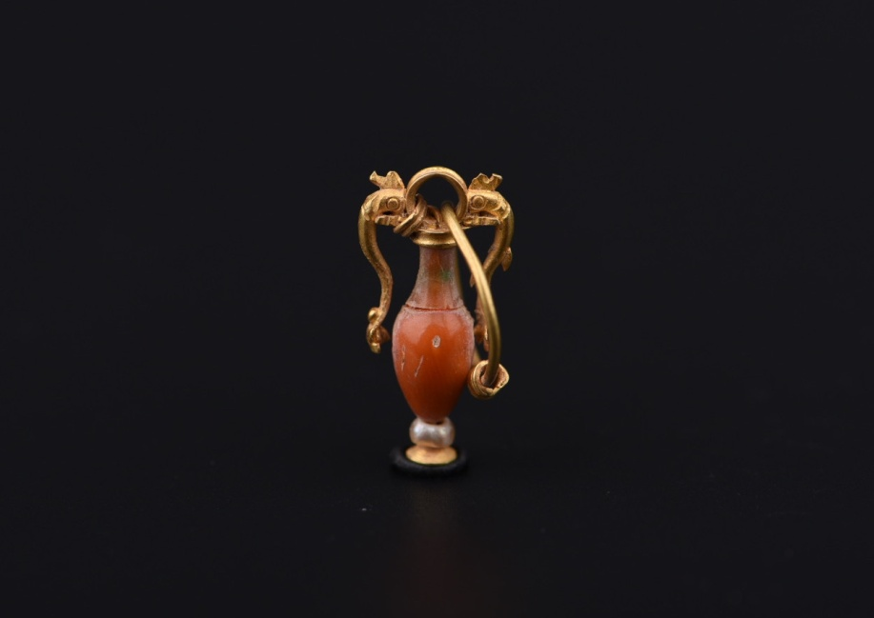
编号： 2021040946
名称： 黄金嵌红珊瑚双耳长颈瓶吊坠
规格： 挂环直径13mm,21.5*11*6.2mm，2g
年代： ca.300-200BC.
文化： 希腊化时期
分布出处： 地中海沿岸
备注： 双耳长颈瓶（Amphora）形吊坠，瓶身为红珊瑚制成的水滴形珠，珊瑚珠中孔贯穿一根顶部有圆形挂环的金线，挂环两侧各有一条刻画成海豚形象的金质双耳，底部延伸出的部分下坠一枚原装的小粒珍珠，底部以金片封底，这种瓶形坠是希腊和希腊化时期的经典题材，常作为耳饰或其他大型黄金饰品的组件，在希腊本土、土耳其、埃及、伊朗、阿富汗，乌兹别克斯坦等多处有希腊和希腊化时期遗存中有出土，年代多集中于公元前3世纪前后。

Slide 47
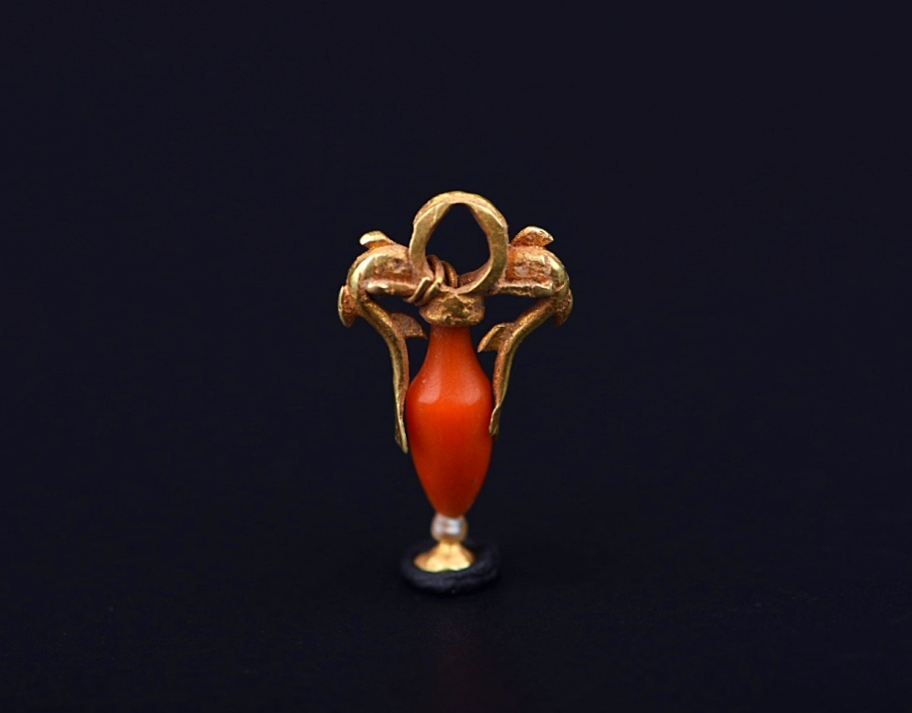
编号： 2021040947
名称： 黄金嵌红珊瑚双耳长颈瓶吊坠
规格： 22*13*5mm,1.58g
年代： ca.300-200BC.
文化： 希腊化时期
分布出处： 地中海沿岸
备注： 双耳长颈瓶（Amphora）形吊坠，瓶身为红珊瑚制成的水滴形珠，珊瑚珠中孔贯穿一根顶部有圆形挂环的金线，挂环两侧各有一条刻画成海豚形象的金质双耳，底部延伸出的部分下坠一枚原装的小粒珍珠，底部以金片封底，这种瓶形坠是希腊和希腊化时期的经典题材，常作为耳饰或其他大型黄金饰品的组件，在希腊本土、土耳其、埃及、伊朗、阿富汗，乌兹别克斯坦等多处有希腊和希腊化时期遗存中有出土，年代多集中于公元前3世纪前后。

Slide 48
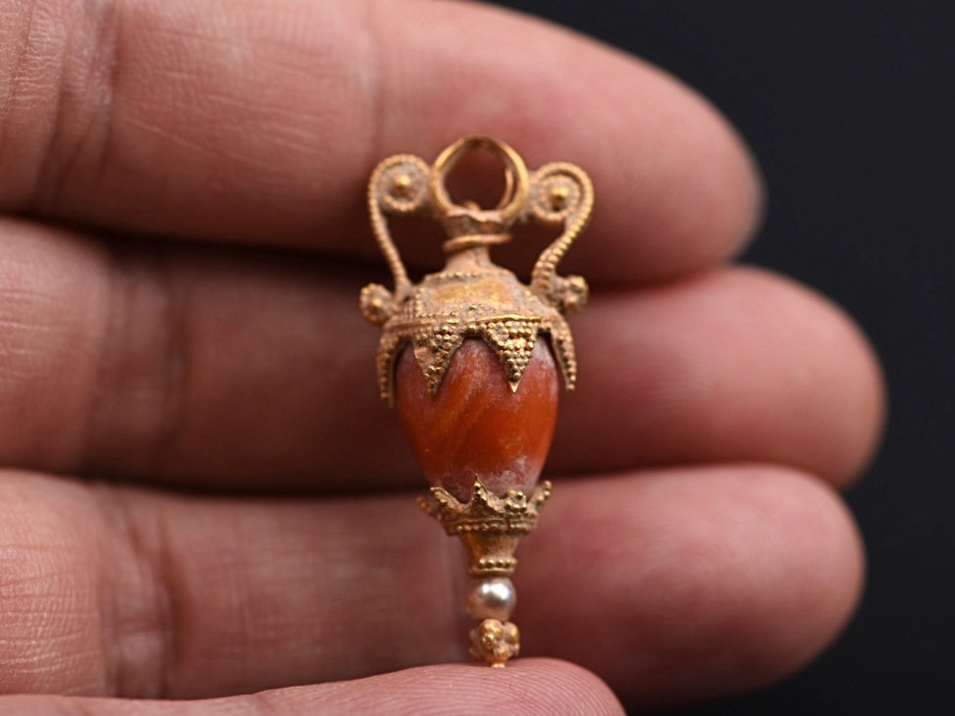
编号： 2021040948
名称： 黄金嵌红珊瑚双耳长颈瓶吊坠
规格： 33*14*11.5mm,4.76g
年代： ca.300-200BC.
文化： 希腊化时期
分布出处： 地中海沿岸
备注： 双耳长颈瓶（Amphora）形吊坠，瓶身为红珊瑚制成的水滴形珠，其余部分为黄金质，上下包裹瓶身，瓶身上下各有以平铺的金炸珠簇合而成的装饰，上方组件有金丝盘绕的双耳与挂环连接，下方组件底部有孔，连接上方组件、贯穿珊瑚瓶身的金丝从孔内穿过，下坠一枚原装的小粒珍珠，底部以金炸珠封底，这种瓶形坠是希腊和希腊化时期的经典题材，常作为耳饰或其他大型黄金饰品的组件，在希腊本土、土耳其、埃及、伊朗、阿富汗，乌兹别克斯坦等多处有希腊和希腊化时期遗存中有出土，年代多集中于公元前3世纪前后。

Slide 49
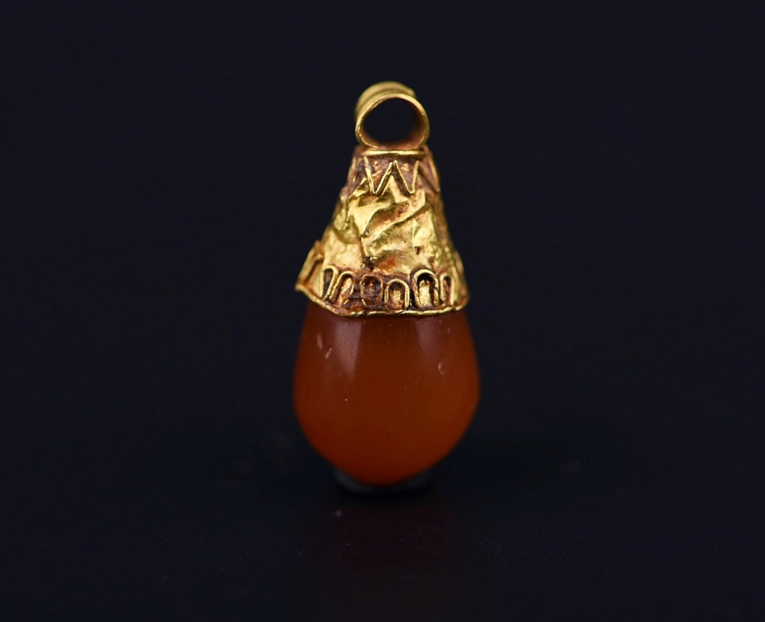
编号： 2021040949
名称： 红玉髓水滴形坠原包金吊坠
规格： 25*11.5mm,3.65g
年代： ca.300BC.-200AD.
文化： 铁器时代早期
分布出处： 西亚、中亚
备注： 主体为一枚质地上乘的红玉髓水滴形坠，其上方包嵌在一枚顶部带挂环的金质镶口中，镶口呈圆锥形，外侧带有以素工金丝盘条制成的折线纹和莲花纹，整体原装，保存状态完好，同类样品曾出土于中国新疆温宿包孜东东汉墓，为丝绸之路上东西方文化交流之物证。

Slide 50
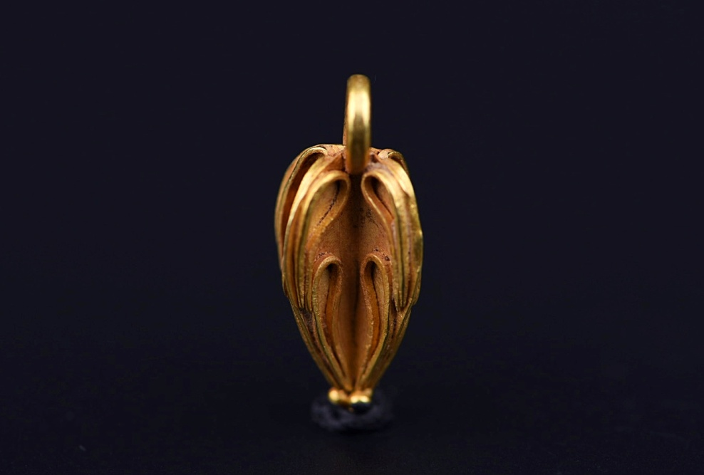
编号： 2021040950
名称： 金质四瓣叶形吊坠
规格： 25*12mm,3.45g
年代： ca.300BC.-100AD.
文化： 希腊化时期
分布出处： 地中海沿岸
备注： 黄金质吊坠，四瓣叶形，沿中轴呈十字形展开，中轴顶端为圆形挂环，底部点缀以三颗炸珠金粒，每片叶子两侧均有以扁方形金线盘条制成的两组倒水滴形纹饰，这种吊坠应为希腊或希腊化时期大型组合黄金饰品中的底部吊坠，多见小尺寸素工品，这枚尺寸硕大，保存状态完美，非常罕见。

Slide 51

编号： 2021040951
名称： 镂空金质花珠
规格： 15*11.2mm,1.33g
年代： ca.400-1450AD.
文化： 拜占庭帝国
分布出处： 西亚
备注： 金质椭球形珠，以素工金线盘条制成的全镂空金珠，中间为交叉水波纹，两侧为舌形纹或莲花纹，这种工艺流行于拜占庭帝国（东罗马帝国）时期，并一直在南亚延续，因难以保存，所以整体存世量不大，这枚保存状态完好，较为罕见。

Slide 52

编号： 2021040952
名称： 并蒂形黄金耳饰一对
规格： 18.5*9.3mm,2枚,1.88g
年代： ca.300BC.-400AD.
文化： 希腊化至罗马帝国时期
分布出处： 地中海沿岸
备注： 黄金耳饰一对，均为一对并蒂形金水滴连接带横杆的素工金丝耳钩组成，简约扎实，实心压手，年代不晚于罗马帝国时期，是难得成对的高古金饰品。

Slide 53

编号： 2021040953
名称： 销扣式金玦
规格： 18.5*18mm,6.07g
年代： ca.600-100BC.
文化： 希腊或希腊化时期
分布出处： 西亚
备注： 销扣式黄金耳玦，空心高纯黄金制成的双半式耳玦，每个部分各为一个半圆，在较细的部分以旋转式销钉做连接，其对应的最宽的部分可自由开合，以精密切削的榫扣连接，闭合状态下严丝合缝，在当时可能做耳饰或发饰使用，等级相当高；这种精密的首饰最早由希腊人制作，在泰国陀罗钵地王朝时期曾以青铜鎏金和实心黄金仿制过，并在当时风靡一时。

Slide 54

编号： 2021040954
名称： 黄金玦一对
规格： 19*16.5mm,2枚,9.6g
年代： ca.1000-100BC.
文化： 铁器时代早期
分布出处： 西亚
备注： 实心素工黄金玦一对，整体平素，截面呈扁圆形，一侧正中开口，端口处为喇叭形，延续了青铜时代的设计风格，高纯度黄金饰品，分量压手，可能为耳饰，同类品在西亚、中亚、东南亚铁器时代早期的遗址中均有出现，是东西方早期文化贸易交流的重要物证。

Slide 55

编号： 2021040955
名称： 黑白间色缠丝玛瑙管珠
规格： 23*6mm
年代： ca.500BC.-200BC.
文化： 波斯帝国
分布出处： 伊朗
备注： 缠丝玛瑙桶珠，底色呈近黑的深棕色，被天然的白色缠丝纹理环绕，中心围成眼纹，深色部分曾经过渗碳法进行颜色加深，整体呈现一种黑白分明的状态。珠子呈长鼓桶形，两孔端截平，表面有顺孔方向的打磨痕迹，犀利清晰，能展现出材质本身极好的光泽，纤细的钻孔代表着铁器时代早期最高的加工工艺。应为波斯帝国早期的作品，年代可能为阿契美尼德王朝至帕提亚王朝，作为当时贵族佩戴的项饰中的组件，与金、银穿搭使用，也作为贸易品经由东西方贸易路线向外传播。

Slide 56

编号： 2021040956
名称： 黑白间色缠丝玛瑙管珠·带金帽
规格： 16*5.5mm
年代： ca.600-200BC.
文化： 波斯帝国
分布出处： 伊朗
备注： 缠丝玛瑙桶珠，底色呈近黑的深棕色，被天然的白色缠丝纹理环绕，中心围成眼纹，深色部分曾经过渗碳法进行颜色加深，整体呈现一种黑白分明的状态。珠子呈长鼓桶形，两孔端截平，两端带纯金帽，金帽近内侧有以素工金线盘制的莲花纹装饰，纤细的钻孔代表着铁器时代早期最高的加工工艺。应为波斯帝国早期的作品，年代可能为阿契美尼德王朝至帕提亚王朝，作为当时贵族佩戴的项饰中的组件，与金、银穿搭使用，也作为贸易品经由东西方贸易路线向外传播。

Slide 57

编号： 2021040957
名称： 缠丝玛瑙嵌金桶珠
规格： 11*6*4mm
年代： ca.600-200BC.
文化： 波斯帝国
分布出处： 伊朗
备注： 缠丝玛瑙桶珠，底色呈近黑的深棕色，中间为天然的浅色缠丝纹理。珠子呈长鼓桶形，两孔端截平，整体被包嵌在一枚金托中，镶口周围环绕炸珠金粒，这种固相焊接技术起源于伊特鲁里亚，在罗马帝国覆灭后即销声匿迹，近年来才被还原，但因人力成本高昂很少使用。古代黄金饰品保存非常不易，应为波斯帝国早期的作品，年代可能为阿契美尼德王朝至帕提亚王朝，作为当时贵族佩戴的项饰中的组件，与金、银穿搭使用，也作为贸易品经由东西方贸易路线向外传播。

Slide 58

编号： 2021040958
名称： 缠丝玛瑙嵌金吊坠
规格： 19.2*5mm
年代： ca.600-200BC.
文化： 波斯帝国
分布出处： 伊朗
备注： 缠丝玛瑙桶形吊坠，底色呈近黑的深棕色，中间为天然的白色缠丝纹理。珠子呈长鼓桶形，一侧珠体可见穿孔，原本应为双孔隔珠或吊坠，另一端被包嵌在金镶口中，镶口外侧以两行交叉的四组炸珠金粒簇合成的三角形纹饰点缀，顶部有挂环；古代黄金饰品保存非常不易，应为波斯帝国早期的作品，年代可能为阿契美尼德王朝至帕提亚王朝，作为当时贵族佩戴的项饰中的组件使用。

Slide 59

编号： 2021040959
名称： 缠丝玛瑙嵌金吊坠
规格： 16*5mm
年代： ca.600-200BC.
文化： 波斯帝国
分布出处： 伊朗
备注： 缠丝玛瑙锥形吊坠，底色呈近黑的深棕色，中间为天然的白色缠丝纹理。吊坠顶端被包嵌在金镶口中，镶口外侧以两行交叉的四组炸珠金粒簇合成的三角形纹饰点缀，顶部有挂环；古代黄金饰品保存非常不易，应为波斯帝国早期的作品，年代可能为阿契美尼德王朝至帕提亚王朝，作为当时贵族佩戴的项饰中的组件使用。

